Slide 1
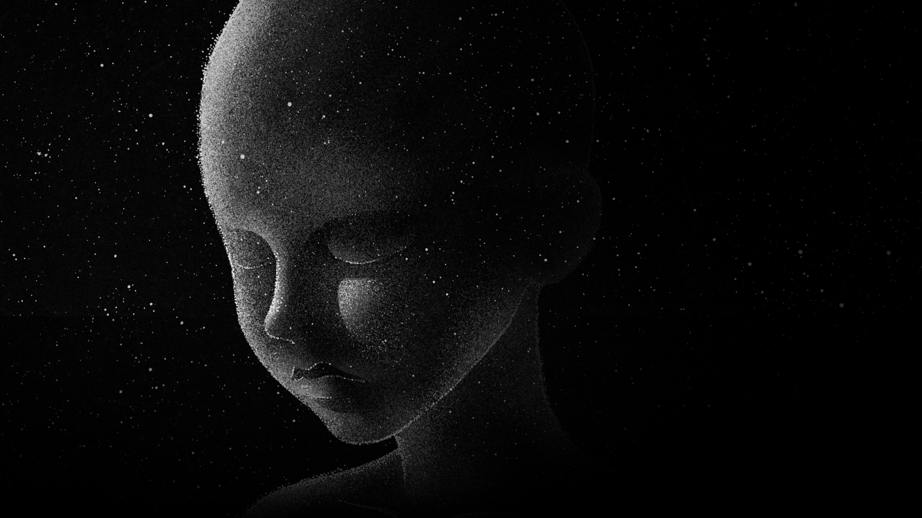
분반 | 학번 | 이름 | 과제 | 제출일 | 연락처
04 | 2018192017 | 백승호 | 중간_제안서 | 220502 | 010-2257-9408
The Seeker
관념의 세상 속, 주인공 무(無)가 이데아의 파편을 수집하며 자신의 정체성을 찾기 위한 여정을 떠나는 2.5D 액션 메트로배니아 어드벤처 게임

Slide 2
1장. 행렬(Matrix)
MAIN CONTENTS
Ⅰ- 컨셉
Ⅱ- 게임 소개
Ⅲ - 인 게임
Ⅳ – 계획 및 코멘트
1) 게임 컨셉
1) 장르 및 타겟 유저
1) 캐릭터
1) 차후 기획서 계획
2) 기획 의도 및 모티브
2) 기타 게임 정보
2) 컨트롤
2) 후기
3) BEST
3) 스토리 및 세계관
3) 카메라
3) 참고 문헌 및 자체 제작
4) 부록
CONTENTS

Slide 3
1장. 행렬(Matrix)
DETAIL CONTENTS
Ⅰ- 컨셉
Ⅱ- 게임 소개
Ⅲ - 인 게임
Ⅳ – 계획 및 코멘트
1) 차후 기획서 계획
1) 장르 및 타겟 유저
레벨 디자인, 경험치 시스템
커맨드 및 특정 모션
NPC와의 커뮤니케이션
최종 보스 추가
관념을 넘어 꿈의 세계관 확장
퀘스트 진행
아이템 특성 추가
1) 게임 컨셉
1) 캐릭터
2) 기타 게임 정보
스킬 및 패시브
아이템 장비
2) 기획 의도 및 모티브
플렛폼 및 권장사양
이용가능 연령
2) 컨트롤
3) 스토리 및 세계관
2) 후기
3) BEST
스토리 세계관
이데아의 파편
메인 케릭터
아이덴티티
일반 몬스터
보스 몬스터
3) 카메라
3) 참고 문헌 및 자체 제작
4) 부록

Slide 4
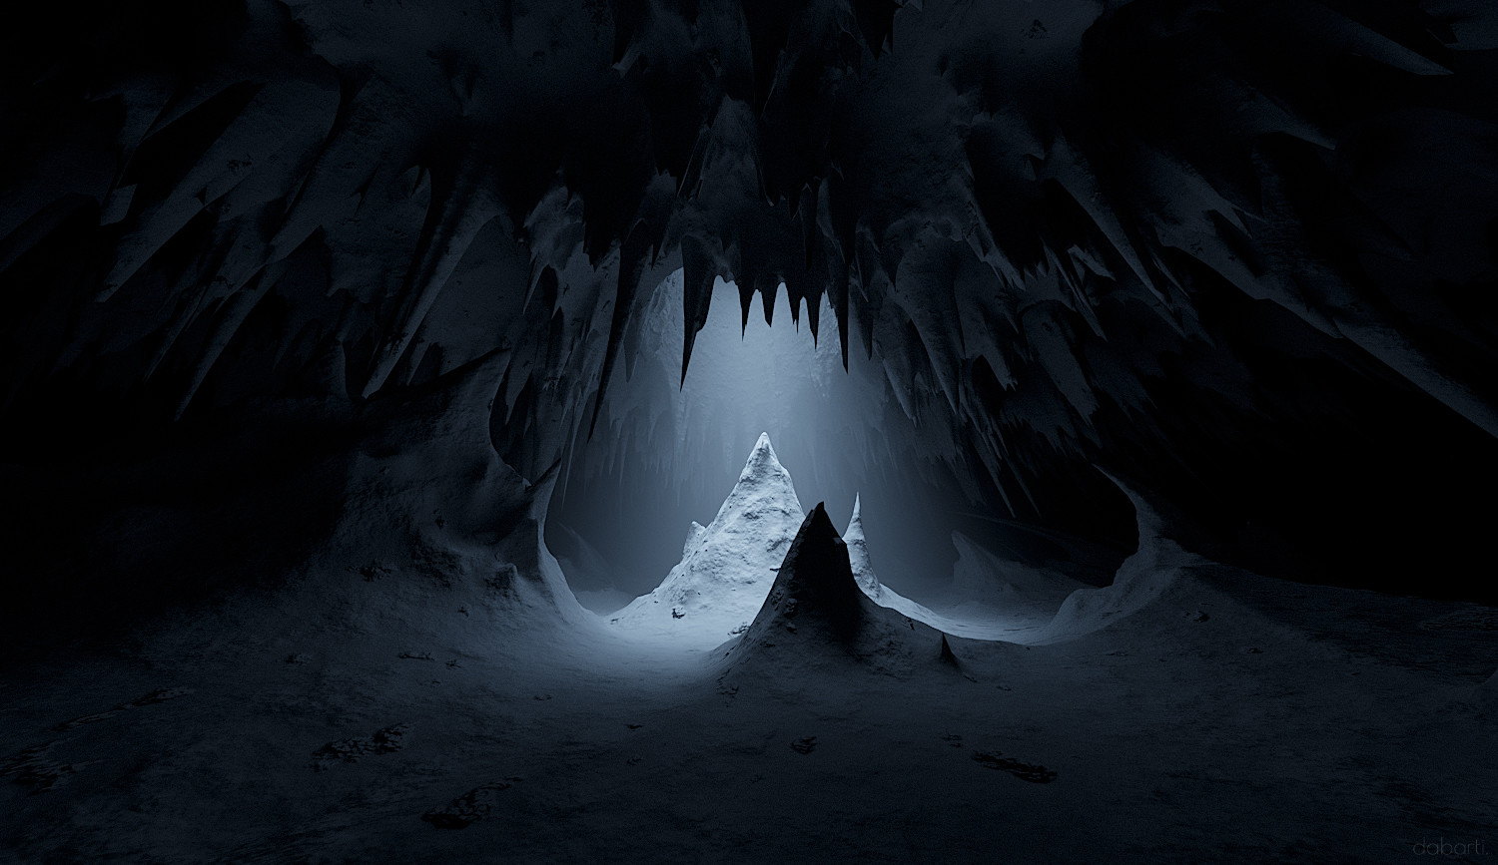

1장. 행렬(Matrix)
CONCEPT
S E E K E R
Concept
introduction
In Game
Comment

Slide 5
1장. 행렬(Matrix)
GAME
CONCEPT
IDENTITY
관념의 세상 속, 주인공 무(無)가 이데아의 파편을 수집하며 자신의 정체성을 찾기 위한 여정을 떠나는 2.5D 액션 메트로배니아 어드벤처 게임
Concept
Introduction
In Game
Comment

Slide 6
1장. 행렬(Matrix)
기 획 의 도
모 티 브
주인공 무의 캐릭터 세팅 및 다양한 오브젝트와의
커뮤니케이션을 통해 특수 능력과 패시브를 얻으며
최종 목적지 진리(참나)에 도달하기 위한 컨트롤
트리거 세팅과 철학이 담겨있는 세계관을 중심으로 기획
기 획 의 도
서양 철학과 동양 철학의 결합
현실세계 너머의 이데아 공간
모티브
Concept
Introduction
In Game
Comment

Slide 7
1장. 행렬(Matrix)
B E S T
“ 10개의 지역의 거대한 맵 곳곳에 숨겨진 영역과 아이템을
획득하고 진리를 해치는 5가지 감각을 물리쳐 이데아를 획득하라 ”
“ 5가지의 아이덴티티를 획득하여 5종류의 원하는 모습과 특수 능력을 사용할 수 있다. ”
“ 영롱한 배경과 유명 감성 음악을 즐길 수 있어 눈과 귀마저 즐길 수 있는 아름다운 게임 ”
“ 철학을 세상에서 가장 쉽고 재미있게 배우는 법 ”
Concept
introduction
In Game
Comment

Slide 8
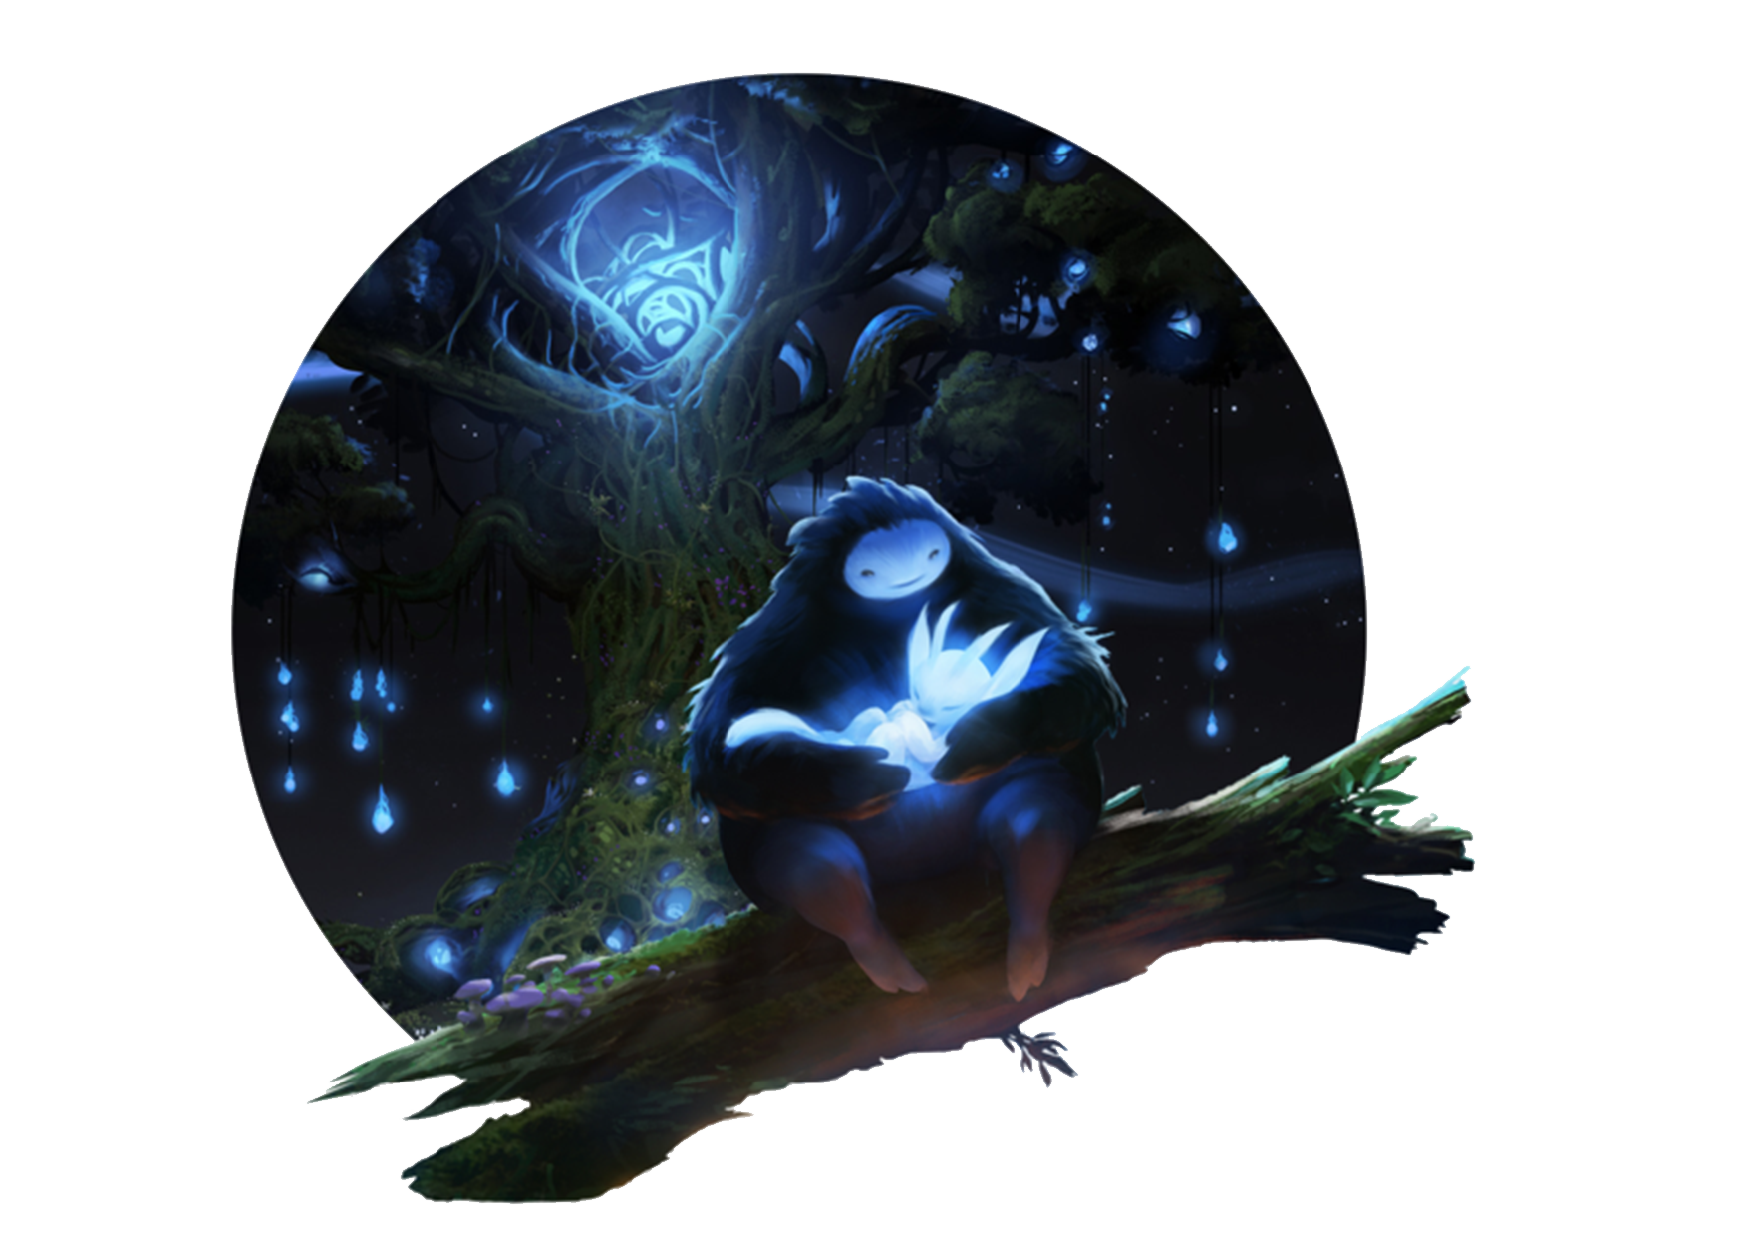
1장. 행렬(Matrix)
INTRODUCTION
S E E K E R
Concept
Introduction
In Game
Comment

Slide 9
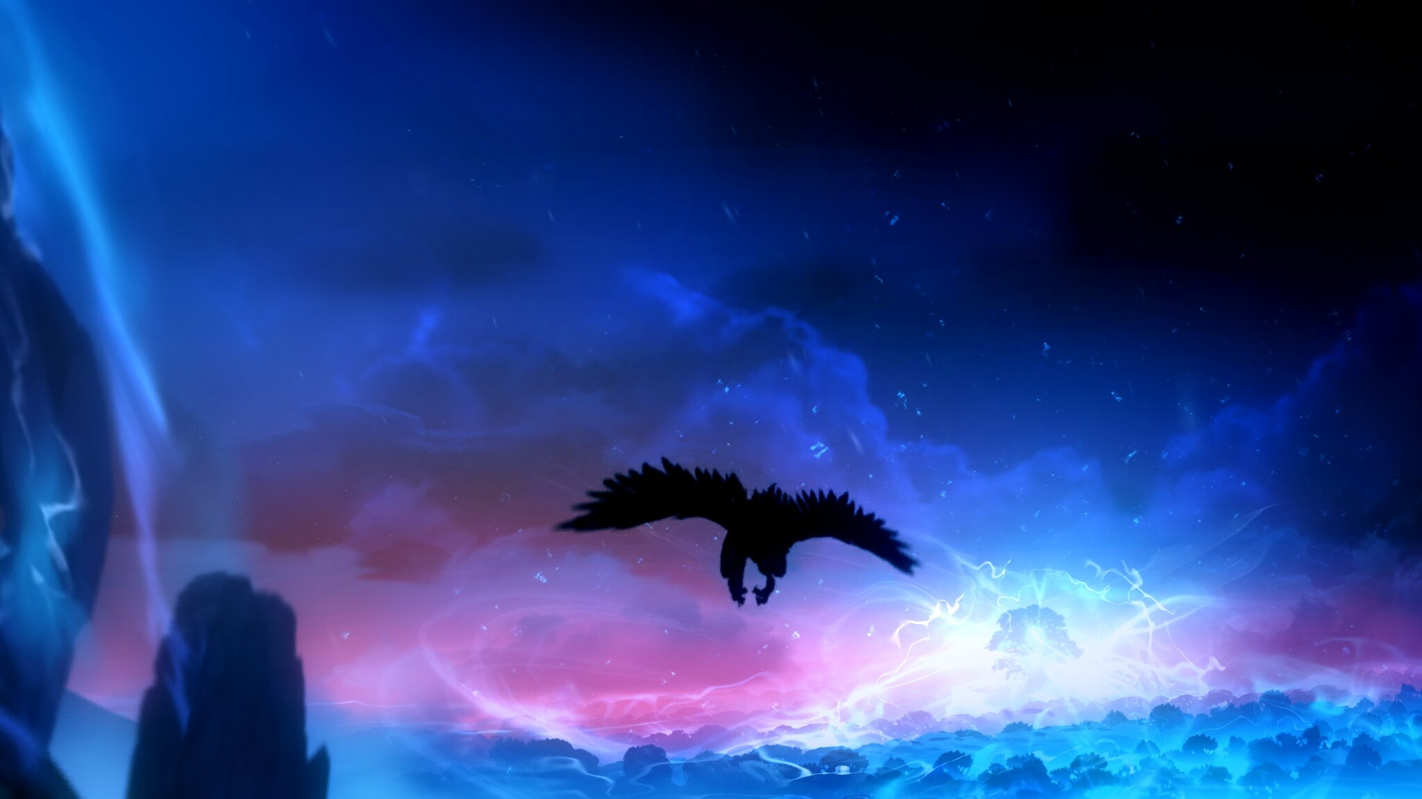
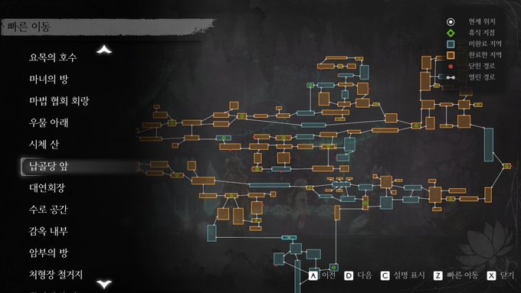
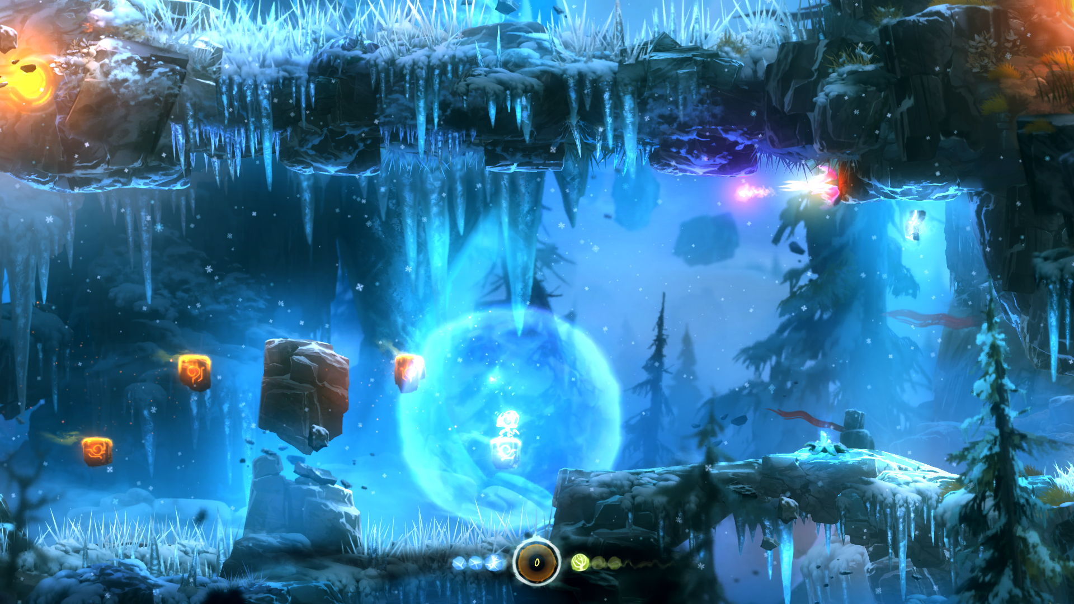
1장. 행렬(Matrix)
장르
2.5D 기반의 메트로배니아
어드벤쳐로써 지역을 돌아다니며
숨겨진 영역을 해제하고 아이템을
획득하여 강해지는 방식의 플레이
장르
[그림(1)] 엔더 릴리즈 맵
Concept
Introduction
In Game
Comment
[그림(2)] Ori 인 게임

Slide 10
1장. 행렬(Matrix)
타겟 유저
“ 이 세상에서 가장 친절한 선생은 자기 자신이다
가장 진실한 책도 자기 자신이다
또한 가장 훌륭한 교육도 자기 자신이다. ”
- 법구 비유경-
시대가 변함에 따라 자아 정체성의 위기가 빨리 찾아오면서도 자아 정체성을 찾기 위한
유예 기간이 길어지고 있다. 자신의 정체성을 찾기 위해 여정을 떠나는 더 시커를 통해
정체성의 위기를 겪는 10대부터 30대까지 자아에 대한 동기 부여가 되기를 원한다.
타겟 유저
Concept
Introduction
In Game
Comment

Slide 11
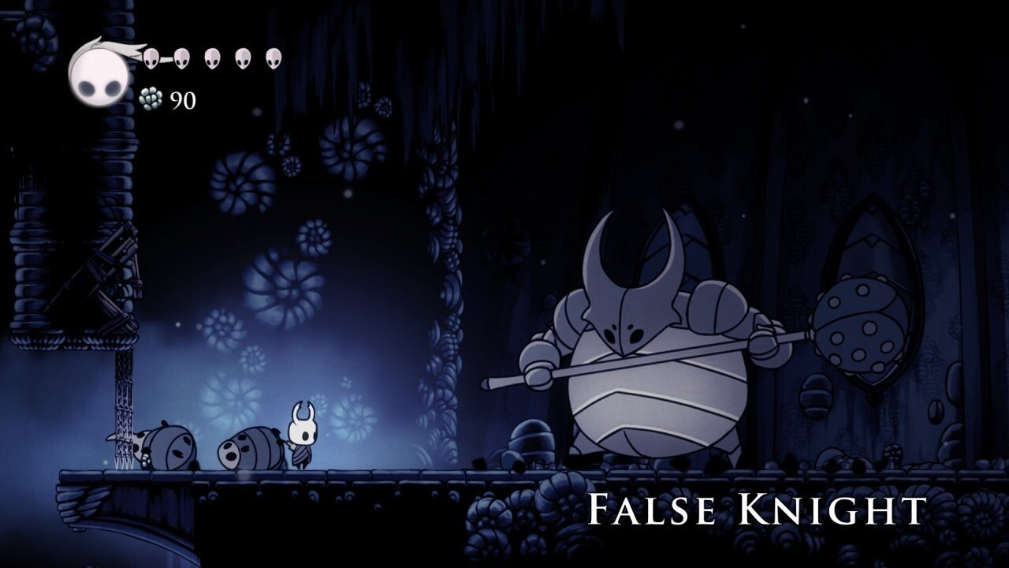
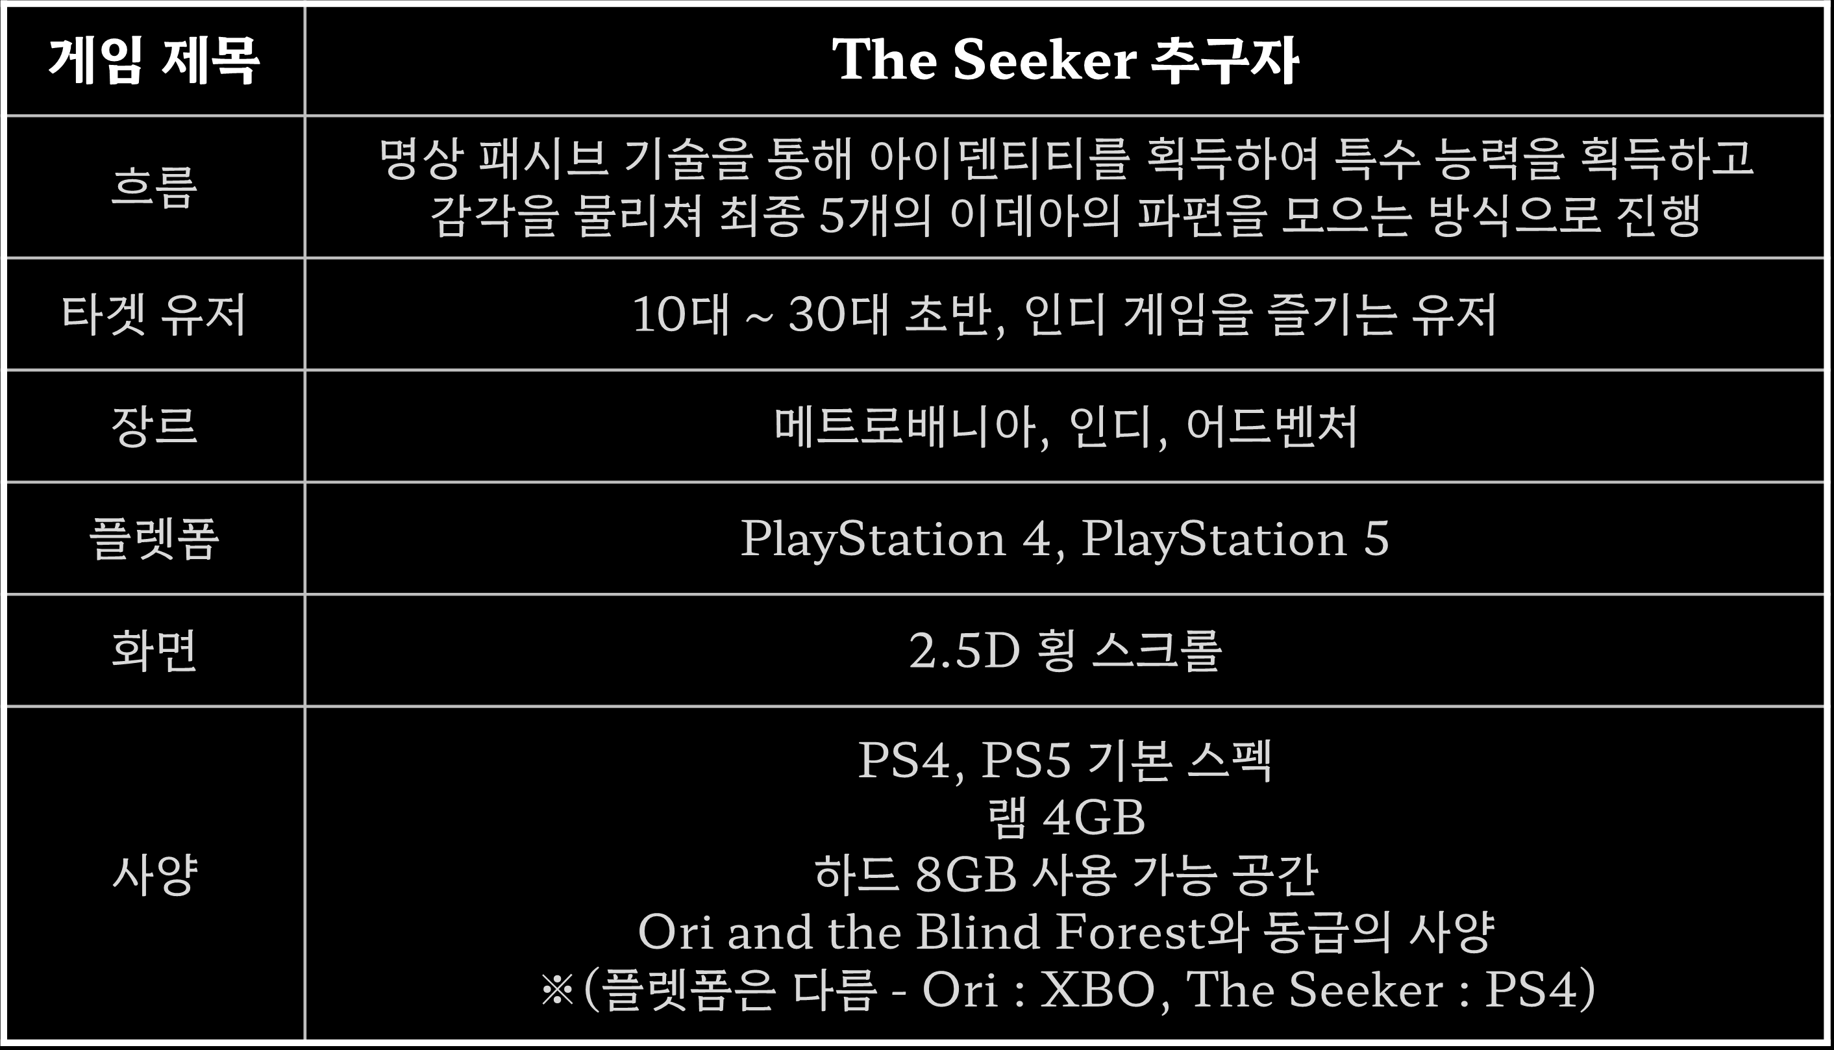
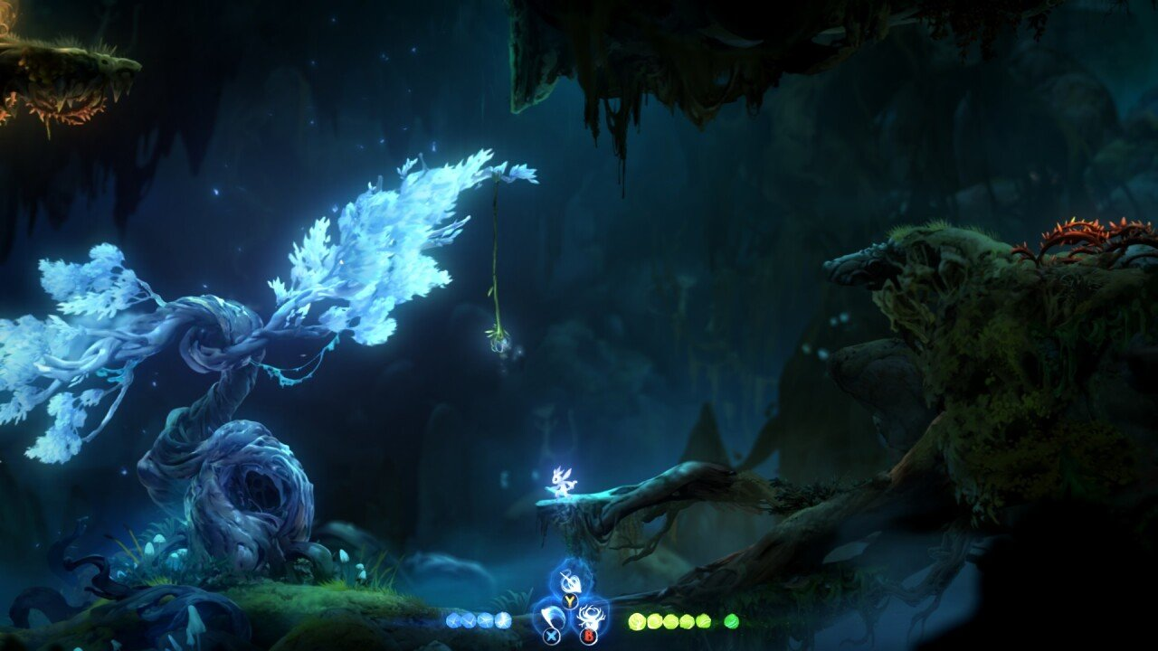
1장. 행렬(Matrix)
기타 게임 정보
메트로배니아 인디게임 <할로우나이트>
게임 제목 | The Seeker 추구자
흐름 | 명상 패시브 기술을 통해 아이덴티티를 획득하여 특수 능력을 획득하고 감각을 물리쳐 최종 5개의 이데아의 파편을 모으는 방식으로 진행
타겟 유저 | 10대 ~ 30대 초반, 인디 게임을 즐기는 유저
장르 | 메트로배니아, 인디, 어드벤처
플렛폼 | PlayStation 4, PlayStation 5
화면 | 2.5D 횡 스크롤
사양 | PS4, PS5 기본 스펙 램 4GB 하드 8GB 사용 가능 공간 Ori and the Blind Forest와 동급의 사양 ※(플렛폼은 다름 - Ori : XBO, The Seeker : PS4)
[그림(3)] 메트로배니아 인디게임 <할로우 나이트>
[표(1)] 더 시커 사양
Concept
Introduction
In Game
Comment
[그림(4)] 2.5D 메트로배니아 인디게임 <Ori>

Slide 12

1장. 행렬(Matrix)
이용가능 연령
이용가능 연령 | 12세 이용가
선정성 | 선정적 내용 없음
폭력성 및 공포 | 폭력 및 공포 요소가 경미하게 표현
범죄 및 약물 | 범죄 및 약물 없음
언어 | 저속어, 비속어 없음
사행성 | 사행행위 모사 없음
선정성, 폭력성, 범죄 및 약물, 언어, 사행성 조건 모두
미비하거나 해당 없지만, 특정한 이념과 철학의 표현과
무기와 몬스터에 대한 구체적 묘사로 인하여
전체 이용가가 아닌 12세 이용가에 해당
[표(2)] 더 시커 이용 가능 연령
Concept
Introduction
In Game
Comment

Slide 13
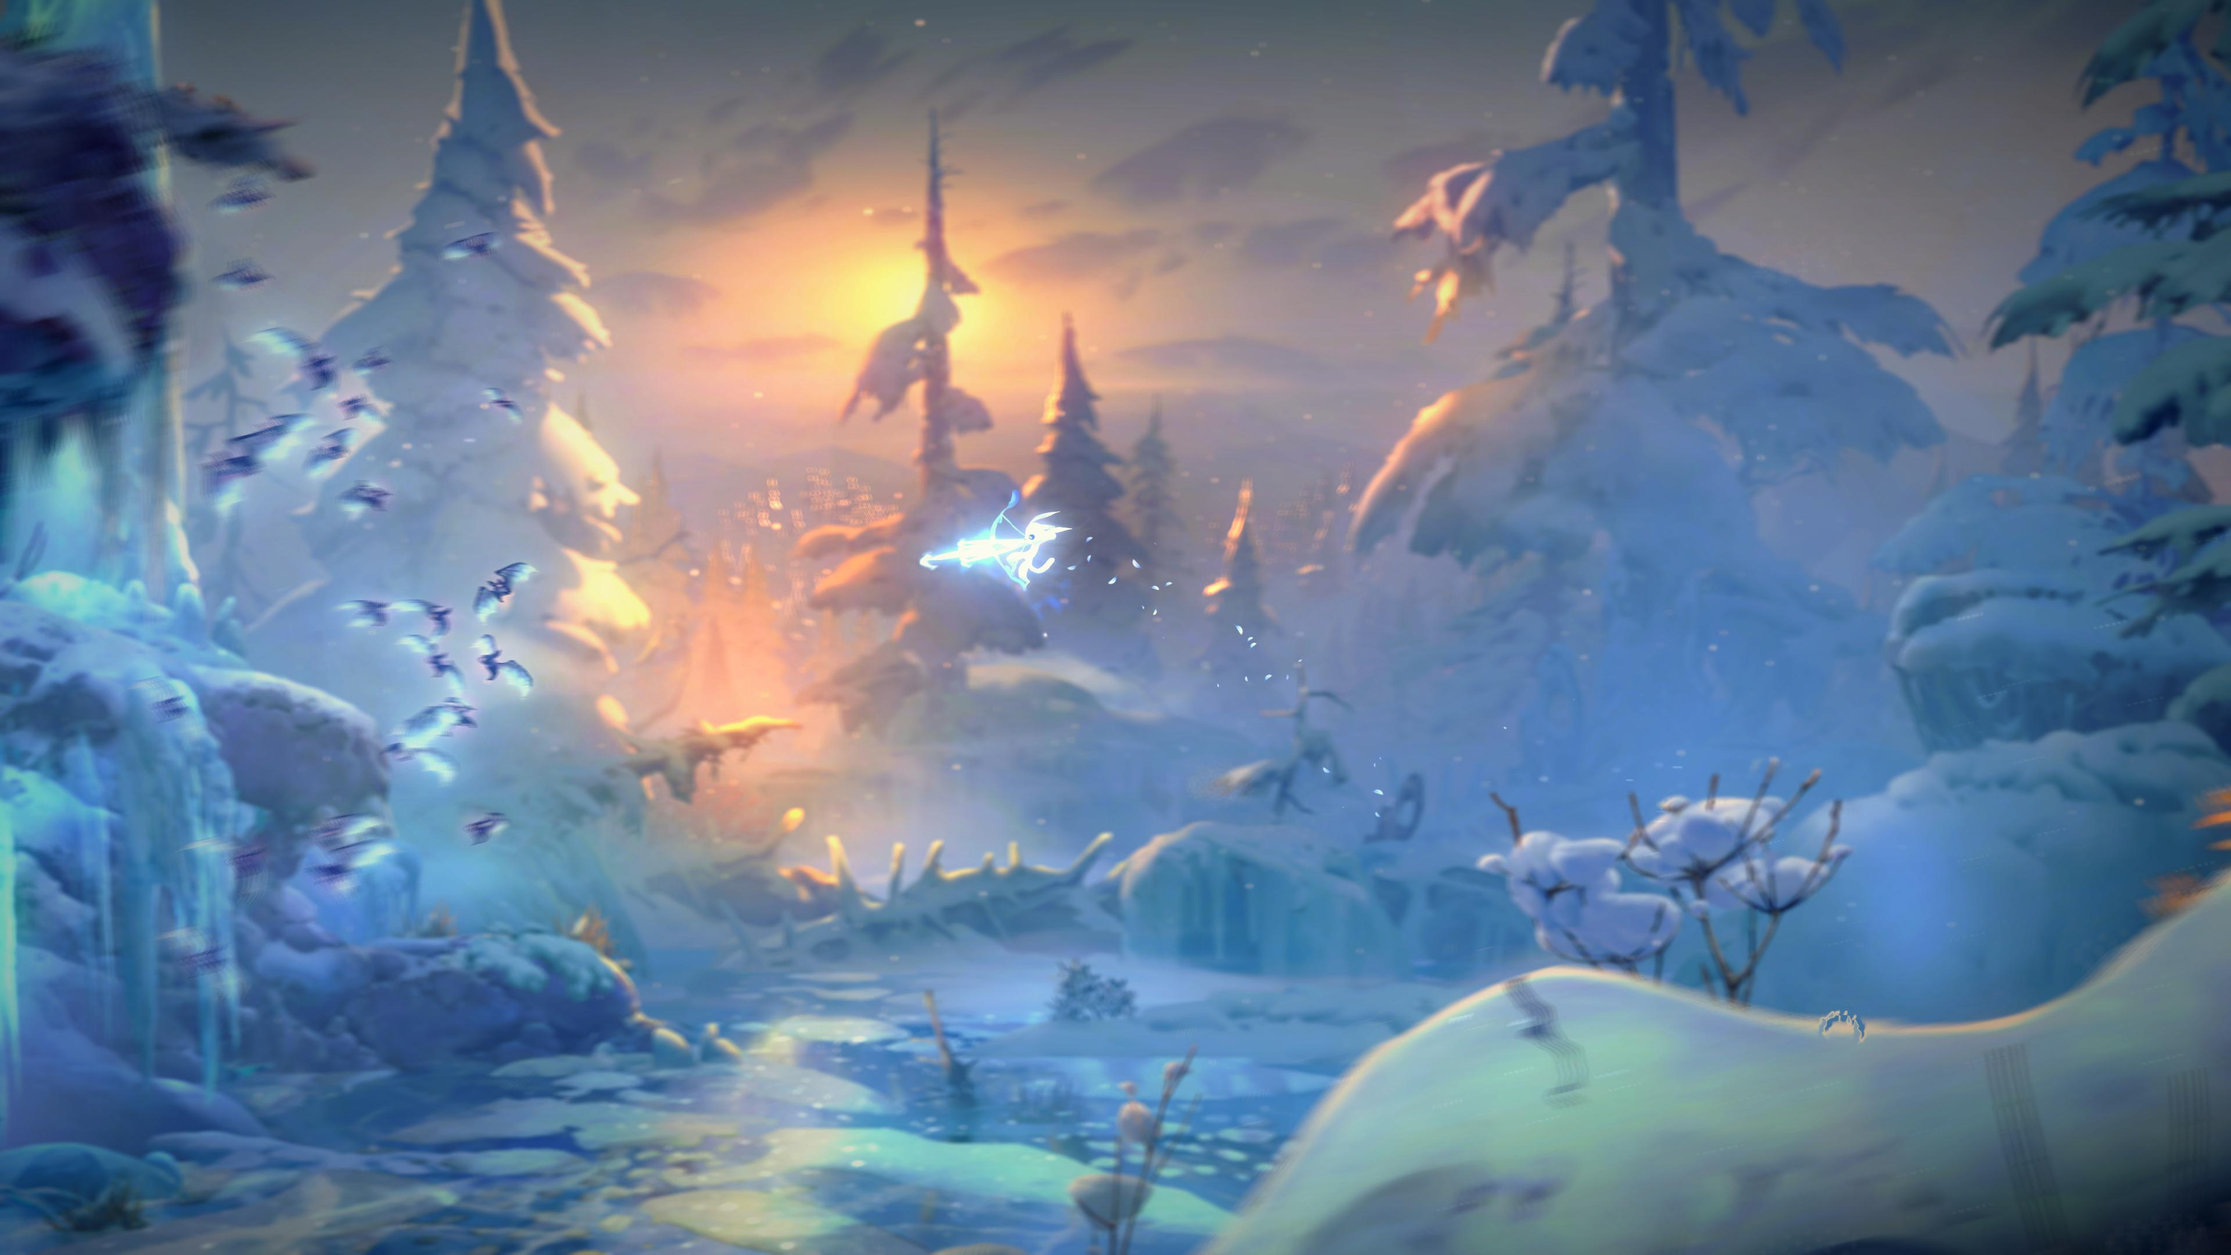
1장. 행렬(Matrix)
스토리
세계관
“ 나는 이제 … 유능하고 교활한 악령이 온 힘을 다해 나를 속이려 하고 있다고 가정하겠다.
나는 손, 눈, 살, 피, 어떠한 감관도 없으며, 단지 이런 것을 갖고 있다고 악령에 의해 잘못
믿고 있을 뿐이라고 생각하겠다. 이렇게 하면 비록 어떤 참된 것을 인식할 수는 없을지라도
거짓된 것에 동의하지 않는 것, 또 저 기만자가 아무리 유능하고 교활하더라도 내가 속임을
당하지 않도록 조심하는 것은 적어도 내가 확실히 할 수 있는 일이다. ”
- 데카르트, 제1 성찰-
Concept
Introduction
In Game
Comment

Slide 14
1장. 행렬(Matrix)
스토리
세계관
복잡한 관념의 세상 속에서 자기 자신이 누구인지
왜 여기에 있는지, 무엇을 해야 하는지조차 모르는 주인공 무(無).
수많은 잡념과 감각의 악령들이 도사리는 관념의 세계에서
무(無)는 잡념과 감각의 유혹을 뿌리치고 자기 자신의 정체성을 찾고자 한다.
미로같이 얽혀진 세상 속에서 5가지의 아이덴티티를 만나 이데아의 파편을
수집하고 궁극의 목표 진리를 찾기 위한 여정이 시작된다.
스토리 세팅
Concept
Introduction
In Game
Comment

Slide 15

1장. 행렬(Matrix)
이데아의 파편
[그림(5)] 이데아의 파편
이데아의 파편
주인공 무(無)가 가진 정체성의 결합체로 가장 완벽한 존재의 무(無)이다.
각각 5개의 이데아의 파편은 5종류의 감각의 악령들에게 존재하며,
아이덴티티를 획득하여 감각의 악령을 물리치면 이데아의 파편을 획득할 수 있다.
이데아의 파편 5개를 모아 합치게 되면 완벽한 존재 무의 이데아가 되어 진리에 도달할 수 있다.
Concept
Introduction
In Game
Comment

Slide 16
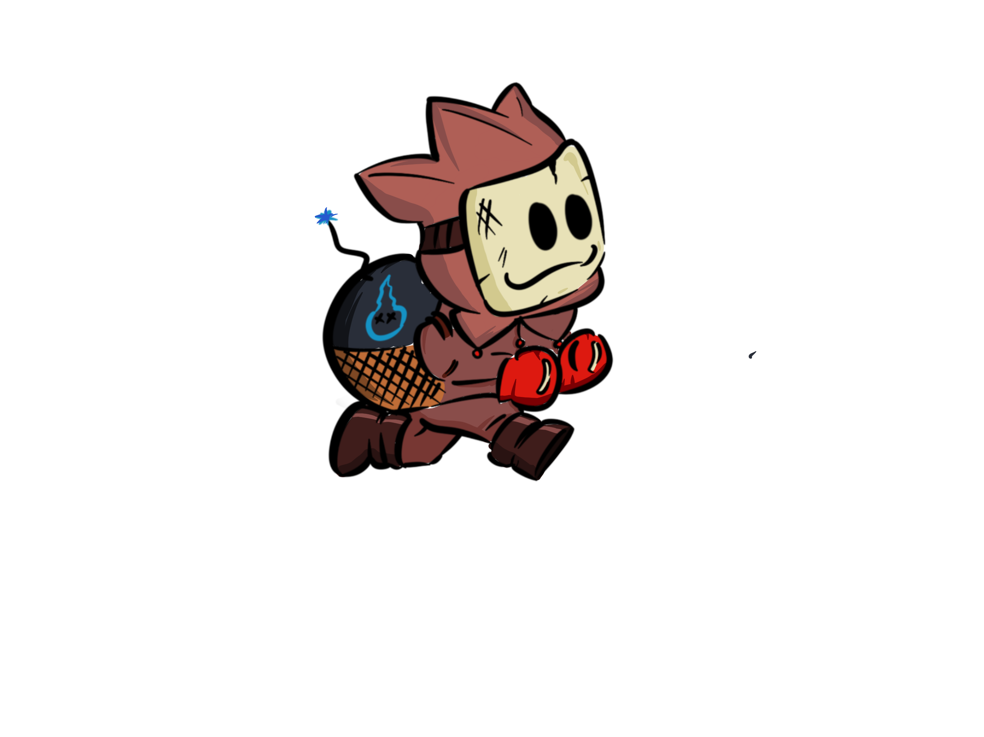
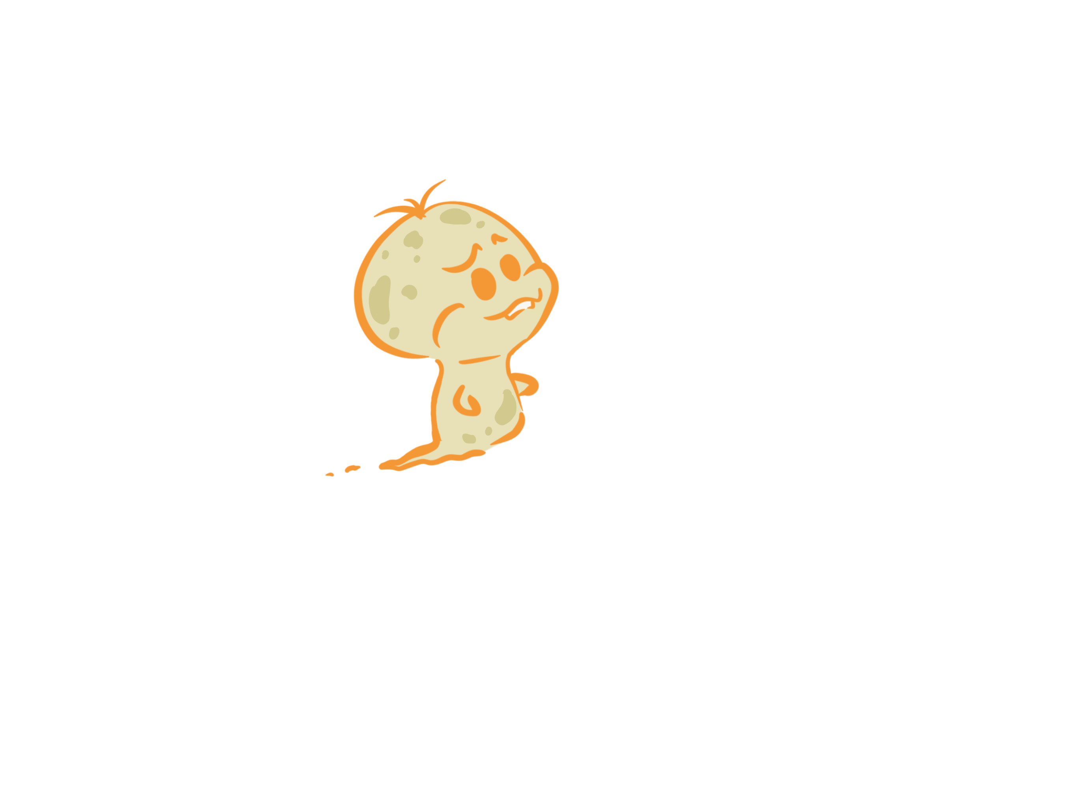
1장. 행렬(Matrix)
메인 케릭터
무(無)
[그림(6) - 좌] 무(無)의 기본 형태
[그림(7) - 우] 무(無)의 장비 형태
더 시커의 주인공 무(無).
기본 상태의 무는 어딘가 결핍하고 무슨 표정인지 읽을 수 없는 표정을 하고 있다.
무는 관념의 세계를 탐험하며 여러 가지 무기와 장비를 습득하여 성장한다.
아이덴티티가 감각의 악령들로부터 뺏긴 이데아의 파편을 습득하여 힘을 되찾는다.
Concept
Introduction
In Game
Comment

Slide 17

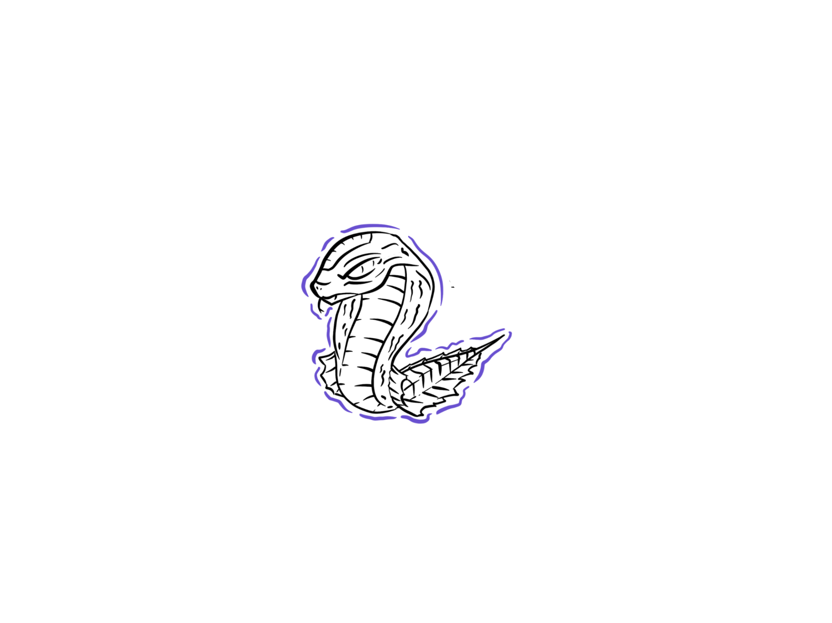


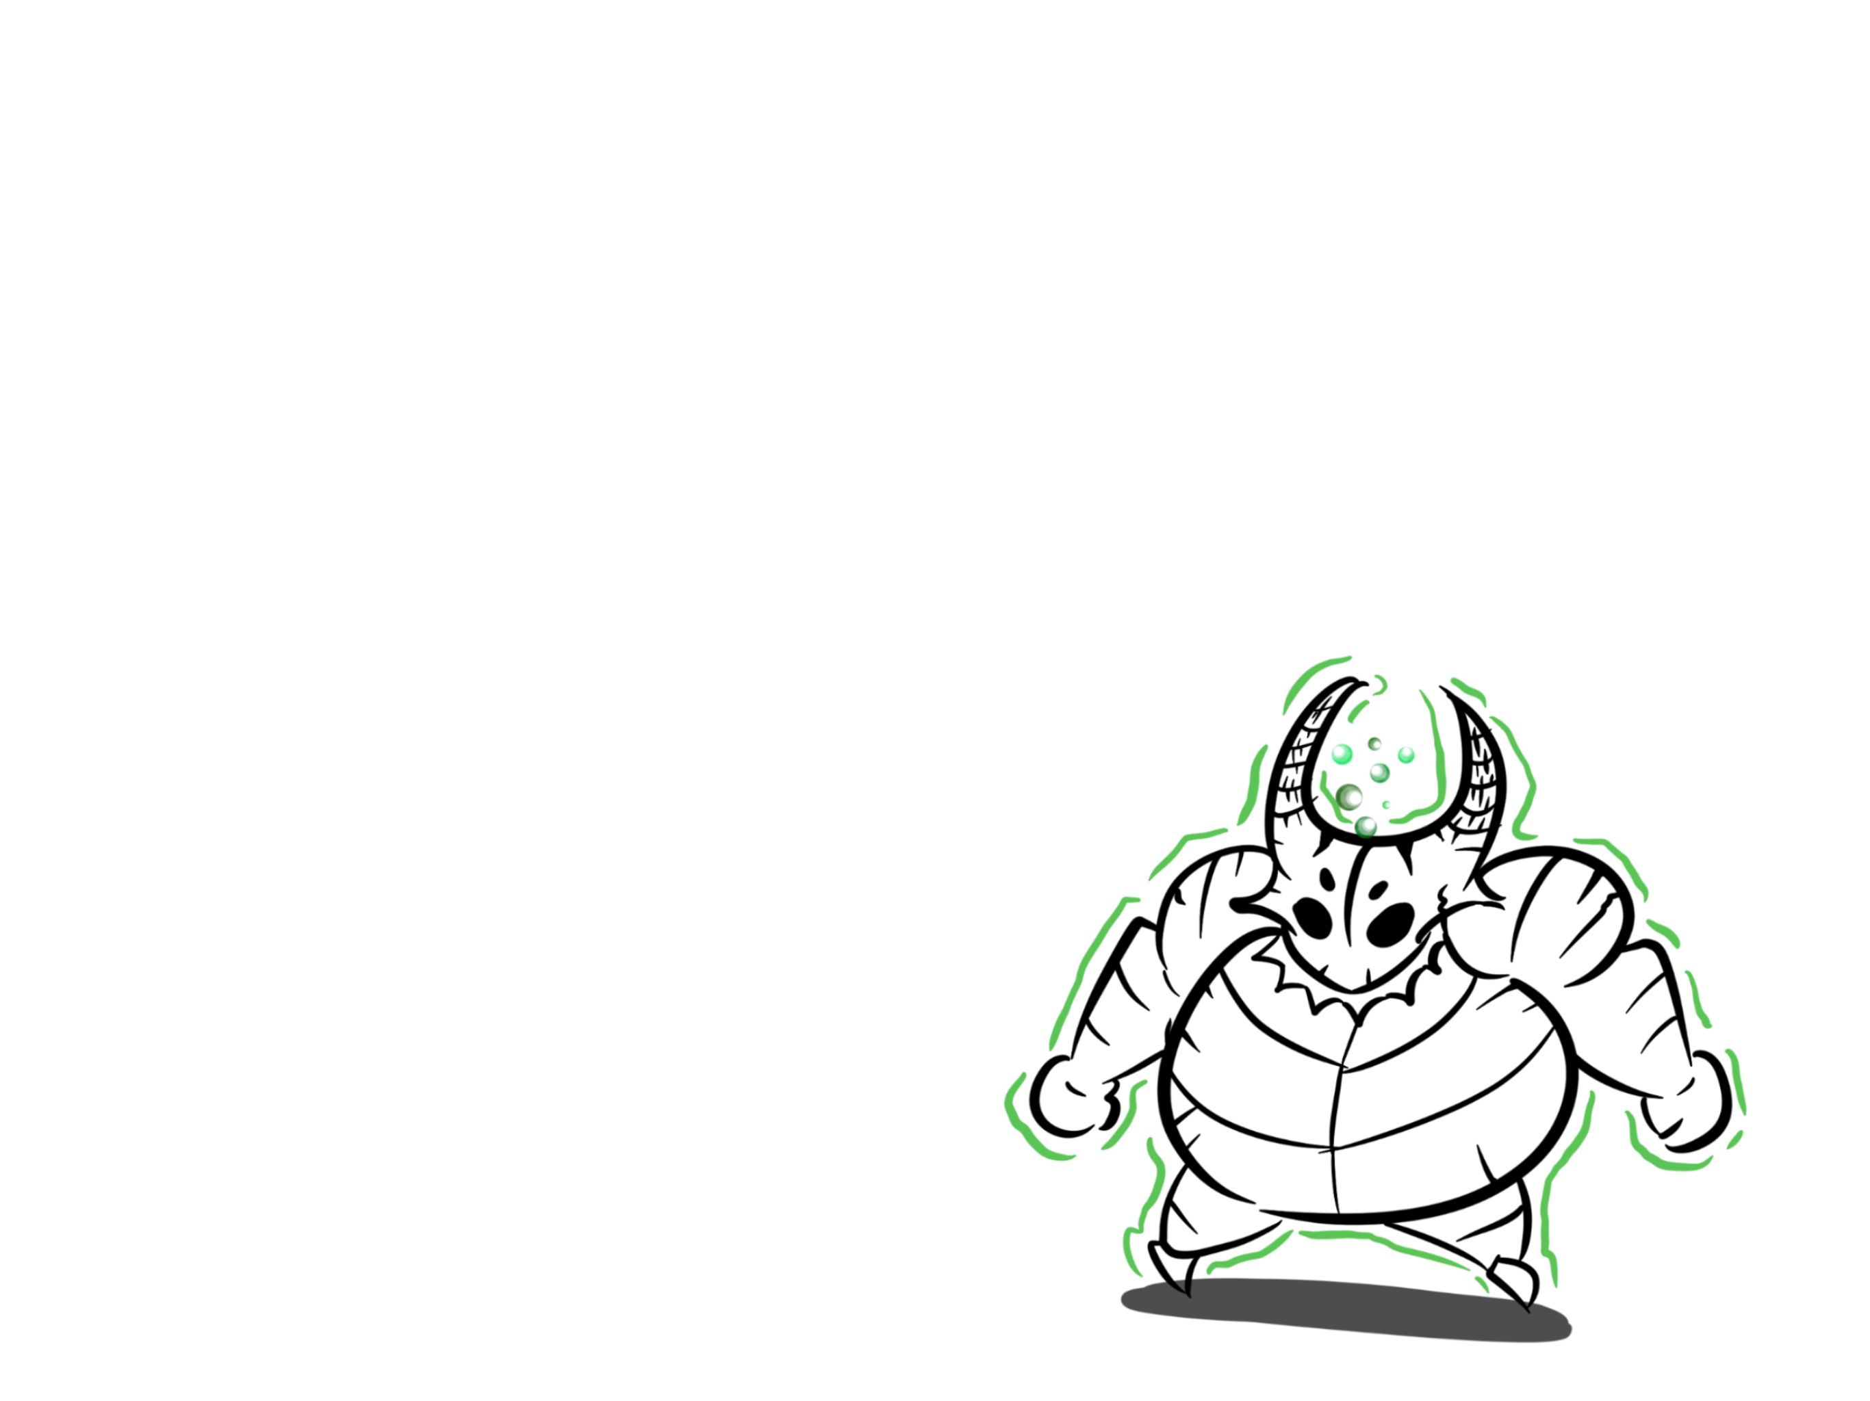
1장. 행렬(Matrix)
아이덴티티
[그림(8)] 좌측부터 성격, 취향, 가치, 지능, 육체의 아이덴 티티
아이덴티티
더 시커 공략의 핵심 아이덴티티.
총 5개의 아이덴티티로 무의 5가지 정체성이며 이데아의 파편을 감각의 악령들에게 뺏겨 진정한 힘을 쓰지 못한다.
순서대로 성격, 취향, 가치, 지능, 육체라는 이름을 가지며 무와 접촉 시 힘을 계승하게 된다.
무의 명상을 통해 아이덴티티를 획득할 수 있고 궁극기 ‘빙의’를 사용할 수 있다.
Concept
Introduction
In Game
Comment

Slide 18





1장. 행렬(Matrix)
아이덴티티
성격의 아이덴티티
성격의 아이덴티티
가치의 아이덴티티
지능의 아이덴티티
육체의 아이덴티티
Concept
Introduction
In Game
Comment
[그림(9)] 좌측부터 성격, 취향, 가치, 지능, 육체의 이데아 파편 조각
[그림(10)] 좌측부터 성격, 취향, 가치, 지능, 육체의 아이덴 티티
이데아의 파편을 감각의 악령들에게 빼앗겨 진정한 힘을 찾기 위해 무에게 자신들의 힘을 빌려준다.

Slide 19
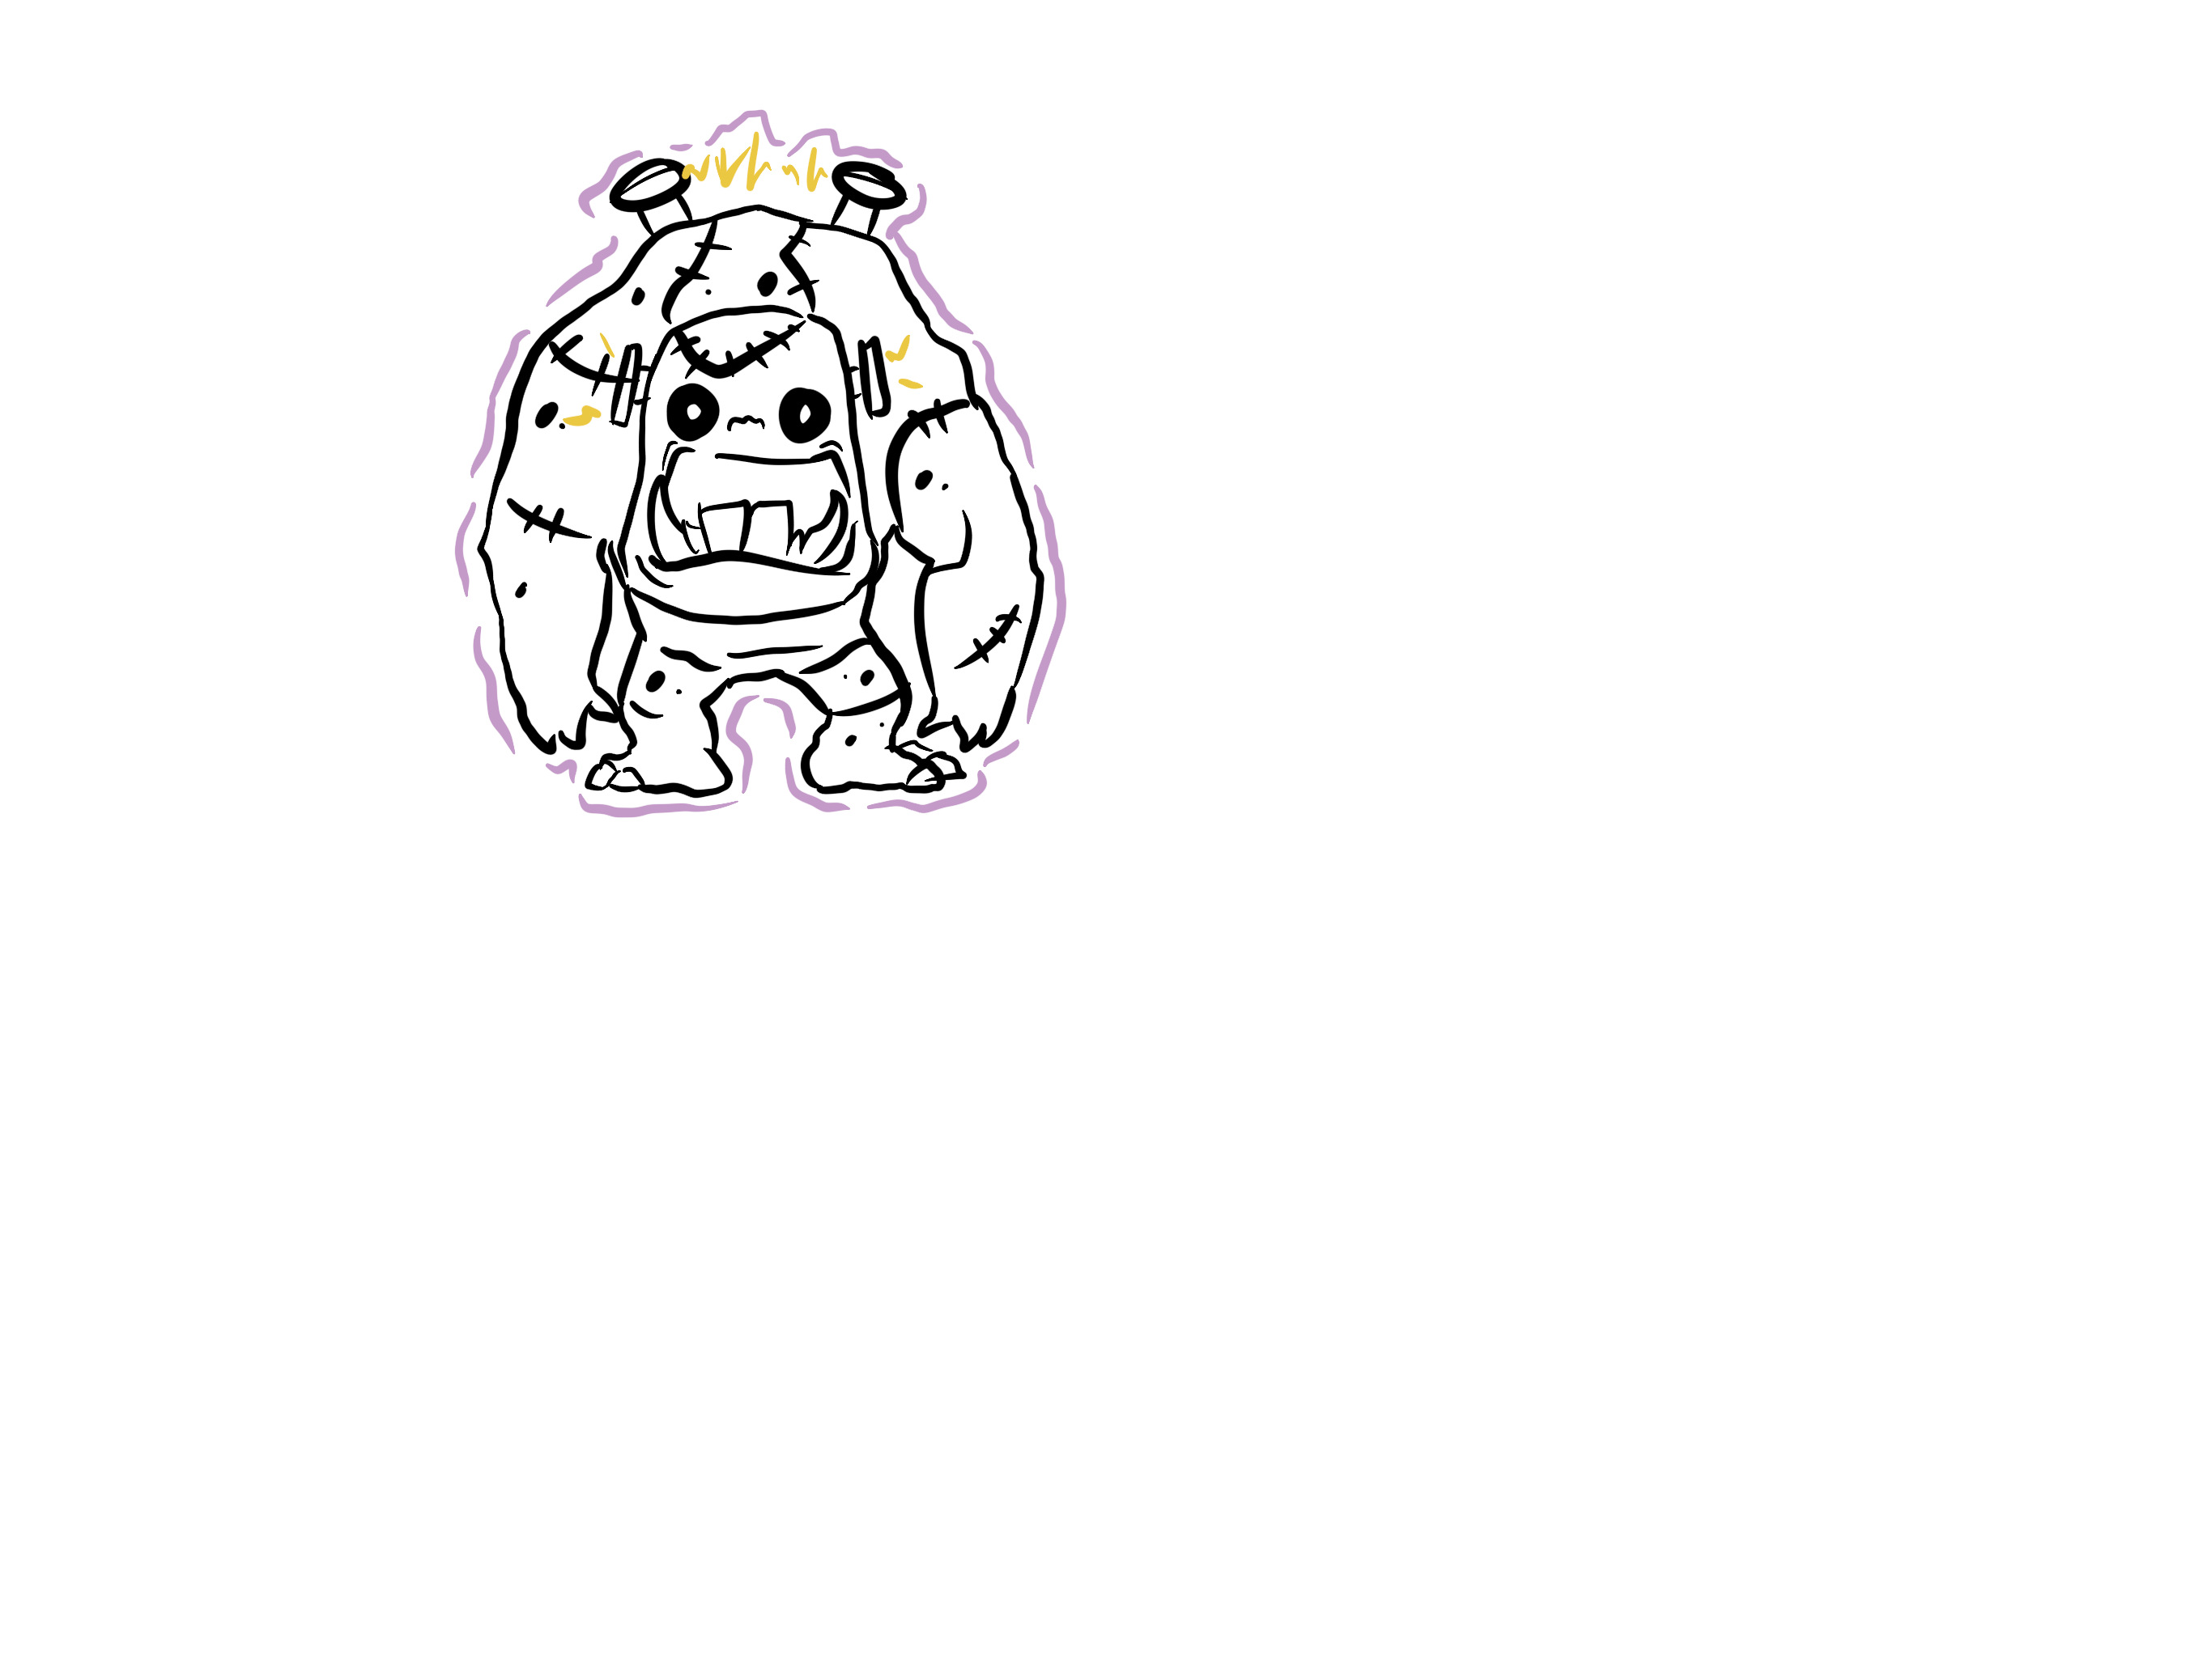
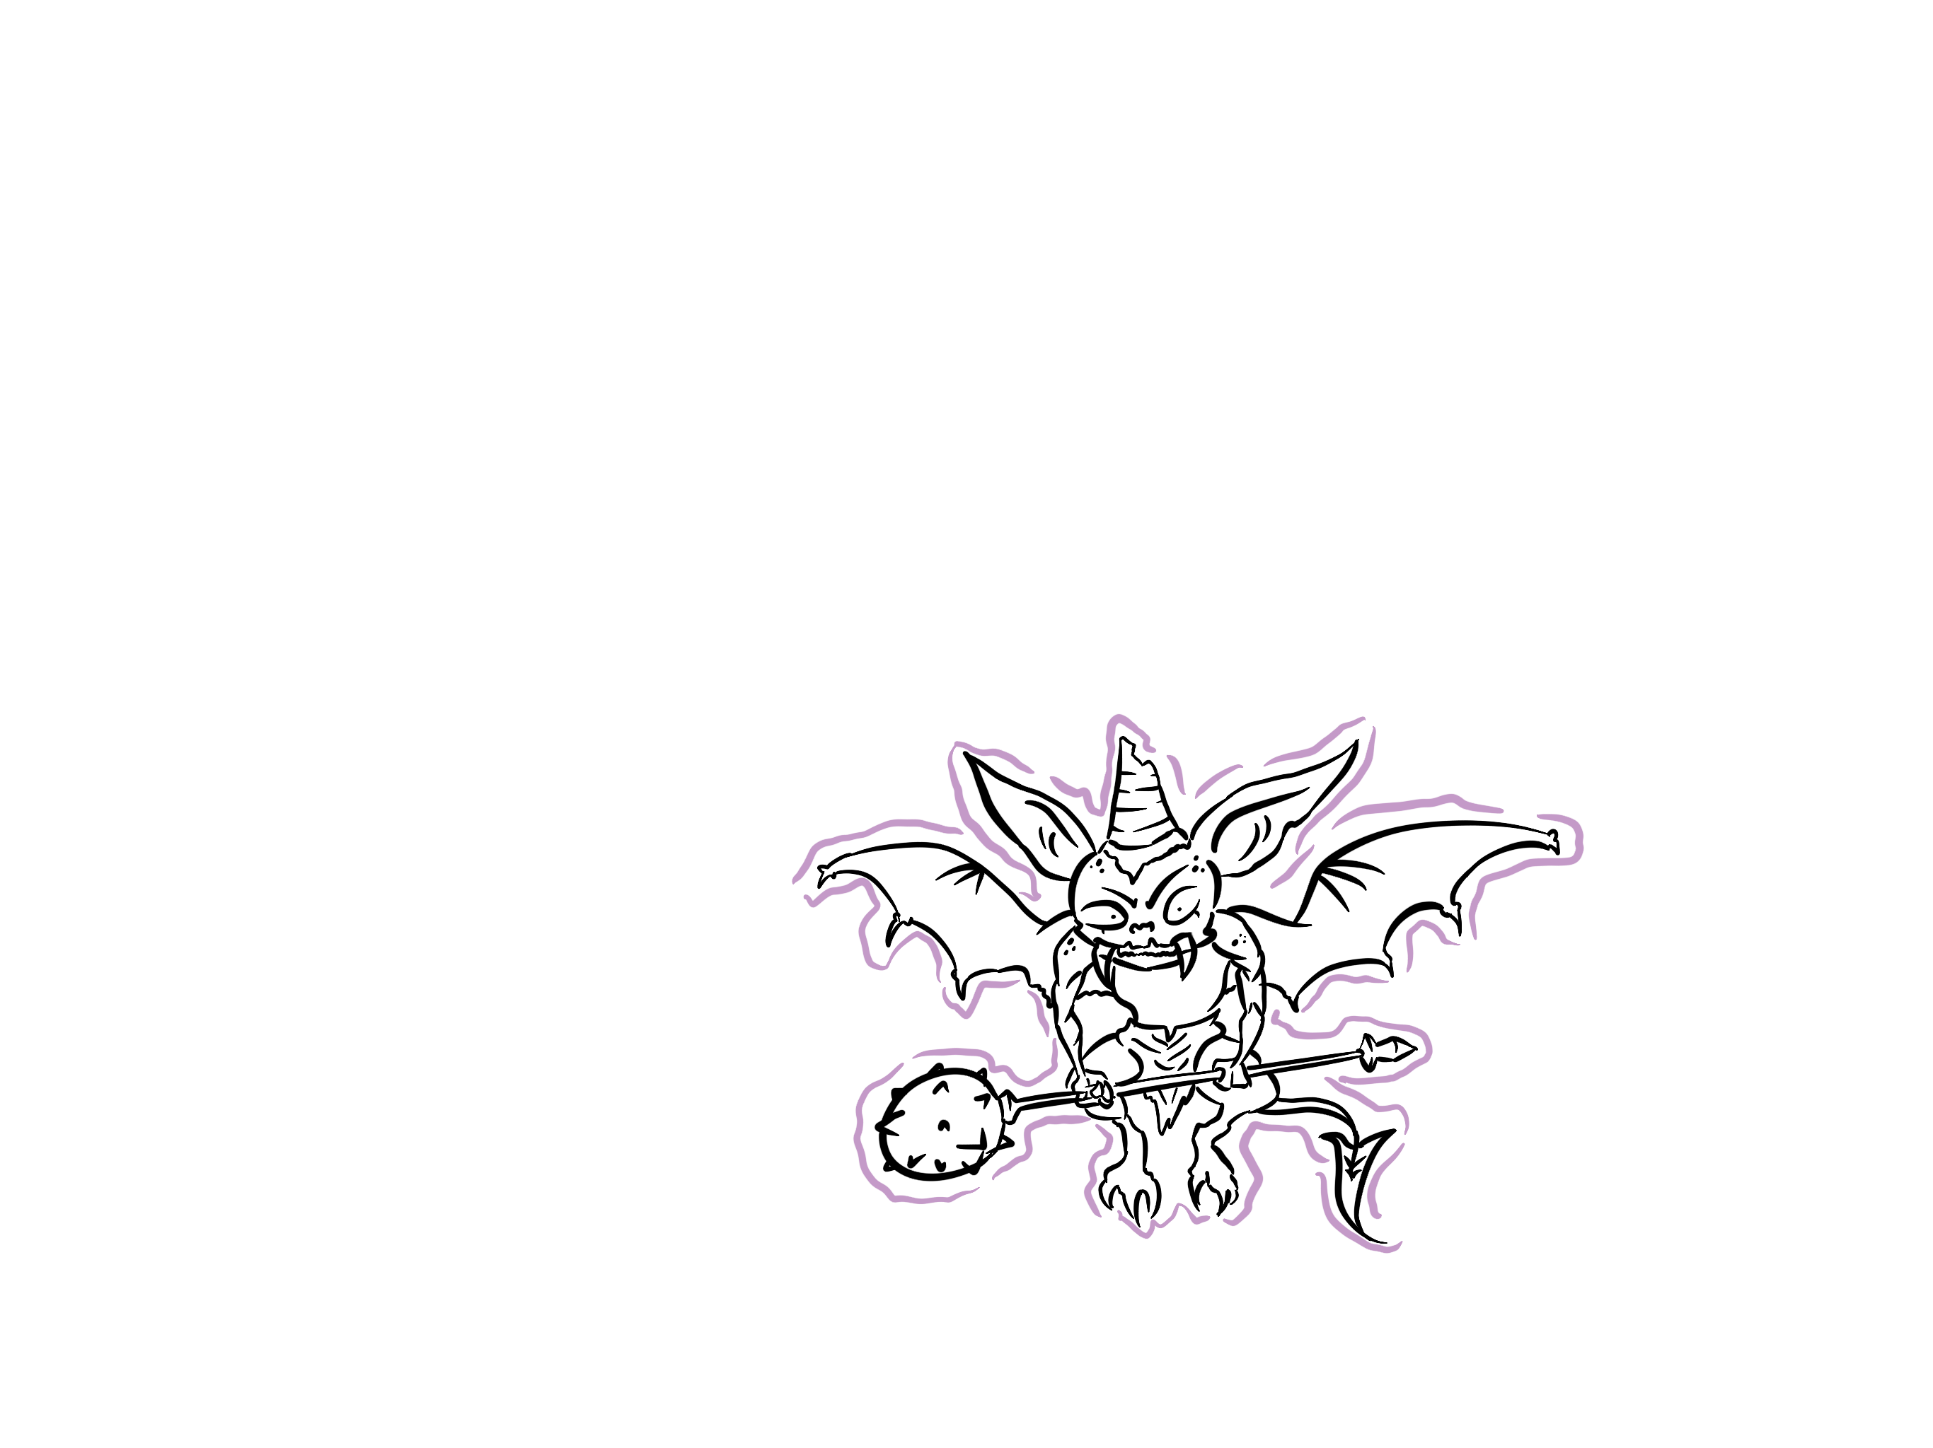
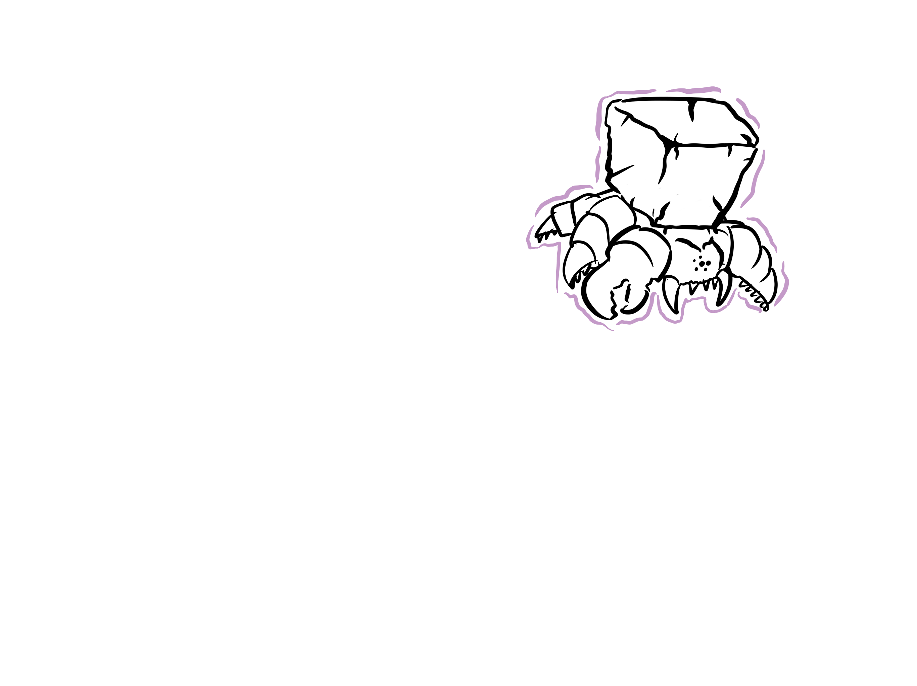
1장. 행렬(Matrix)
일반 몬스터
[그림(11)] 좌측부터 후회, 기만, 나태의 잡념의 집합체
잡념의 집합체
더 시커의 일반 몬스터 잡념의 집합체.
감각의 악령들이 만들어낸 잡념의 실체.
순서대로 후회, 기만, 나태의 이름을 갖고 있다.
Concept
Introduction
In Game
Comment

Slide 20
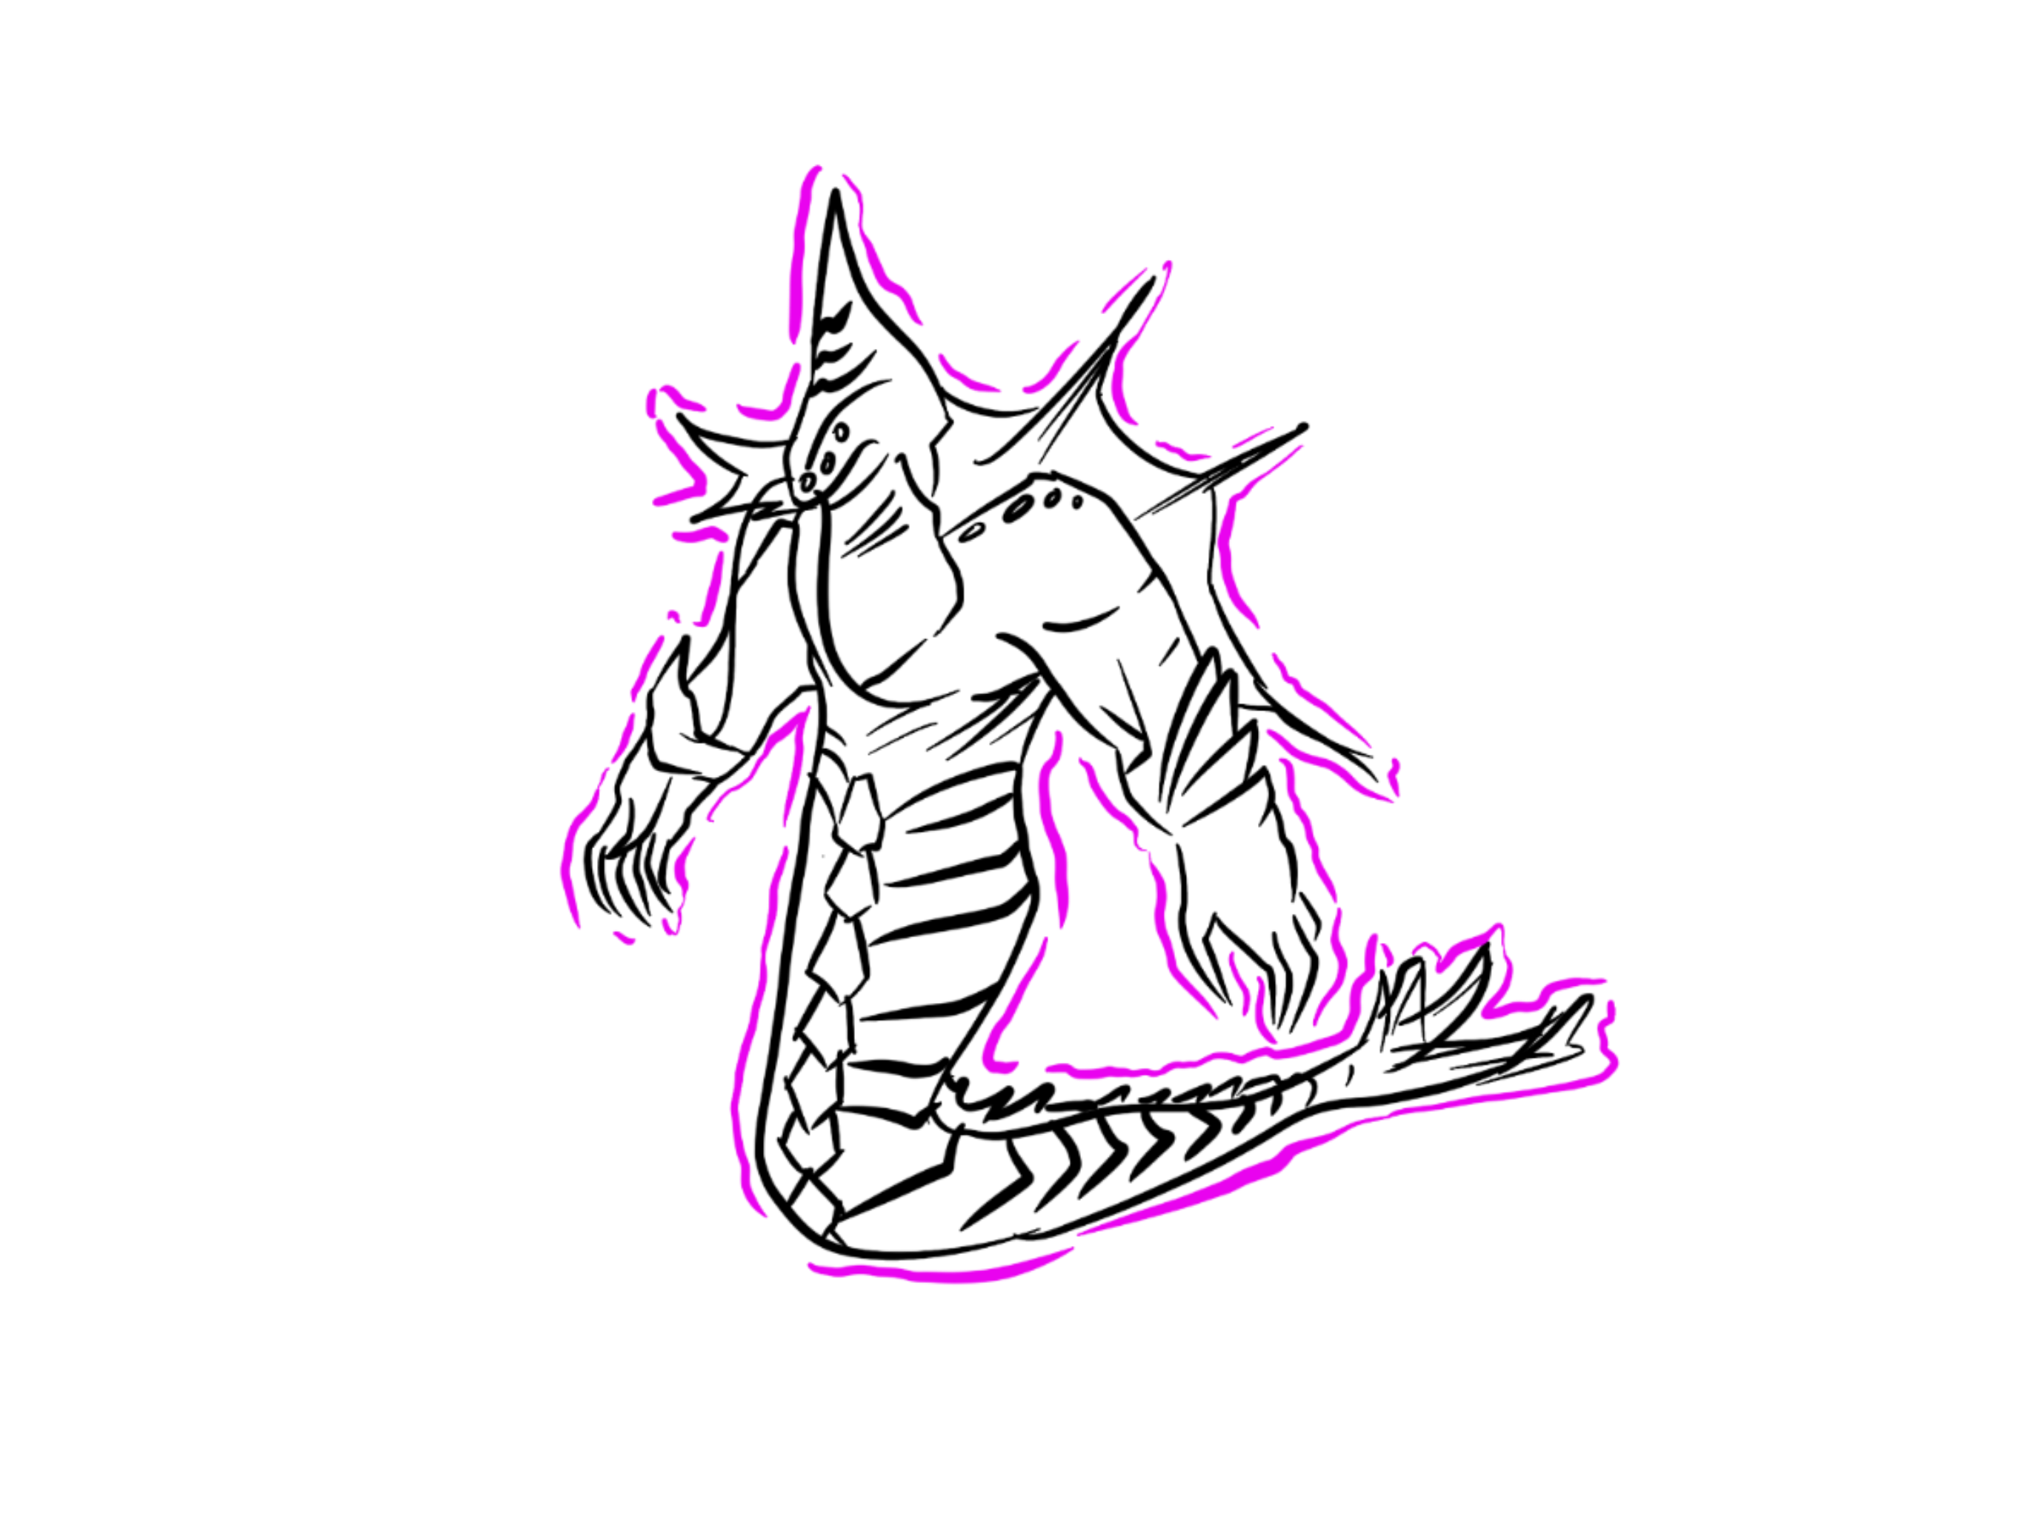
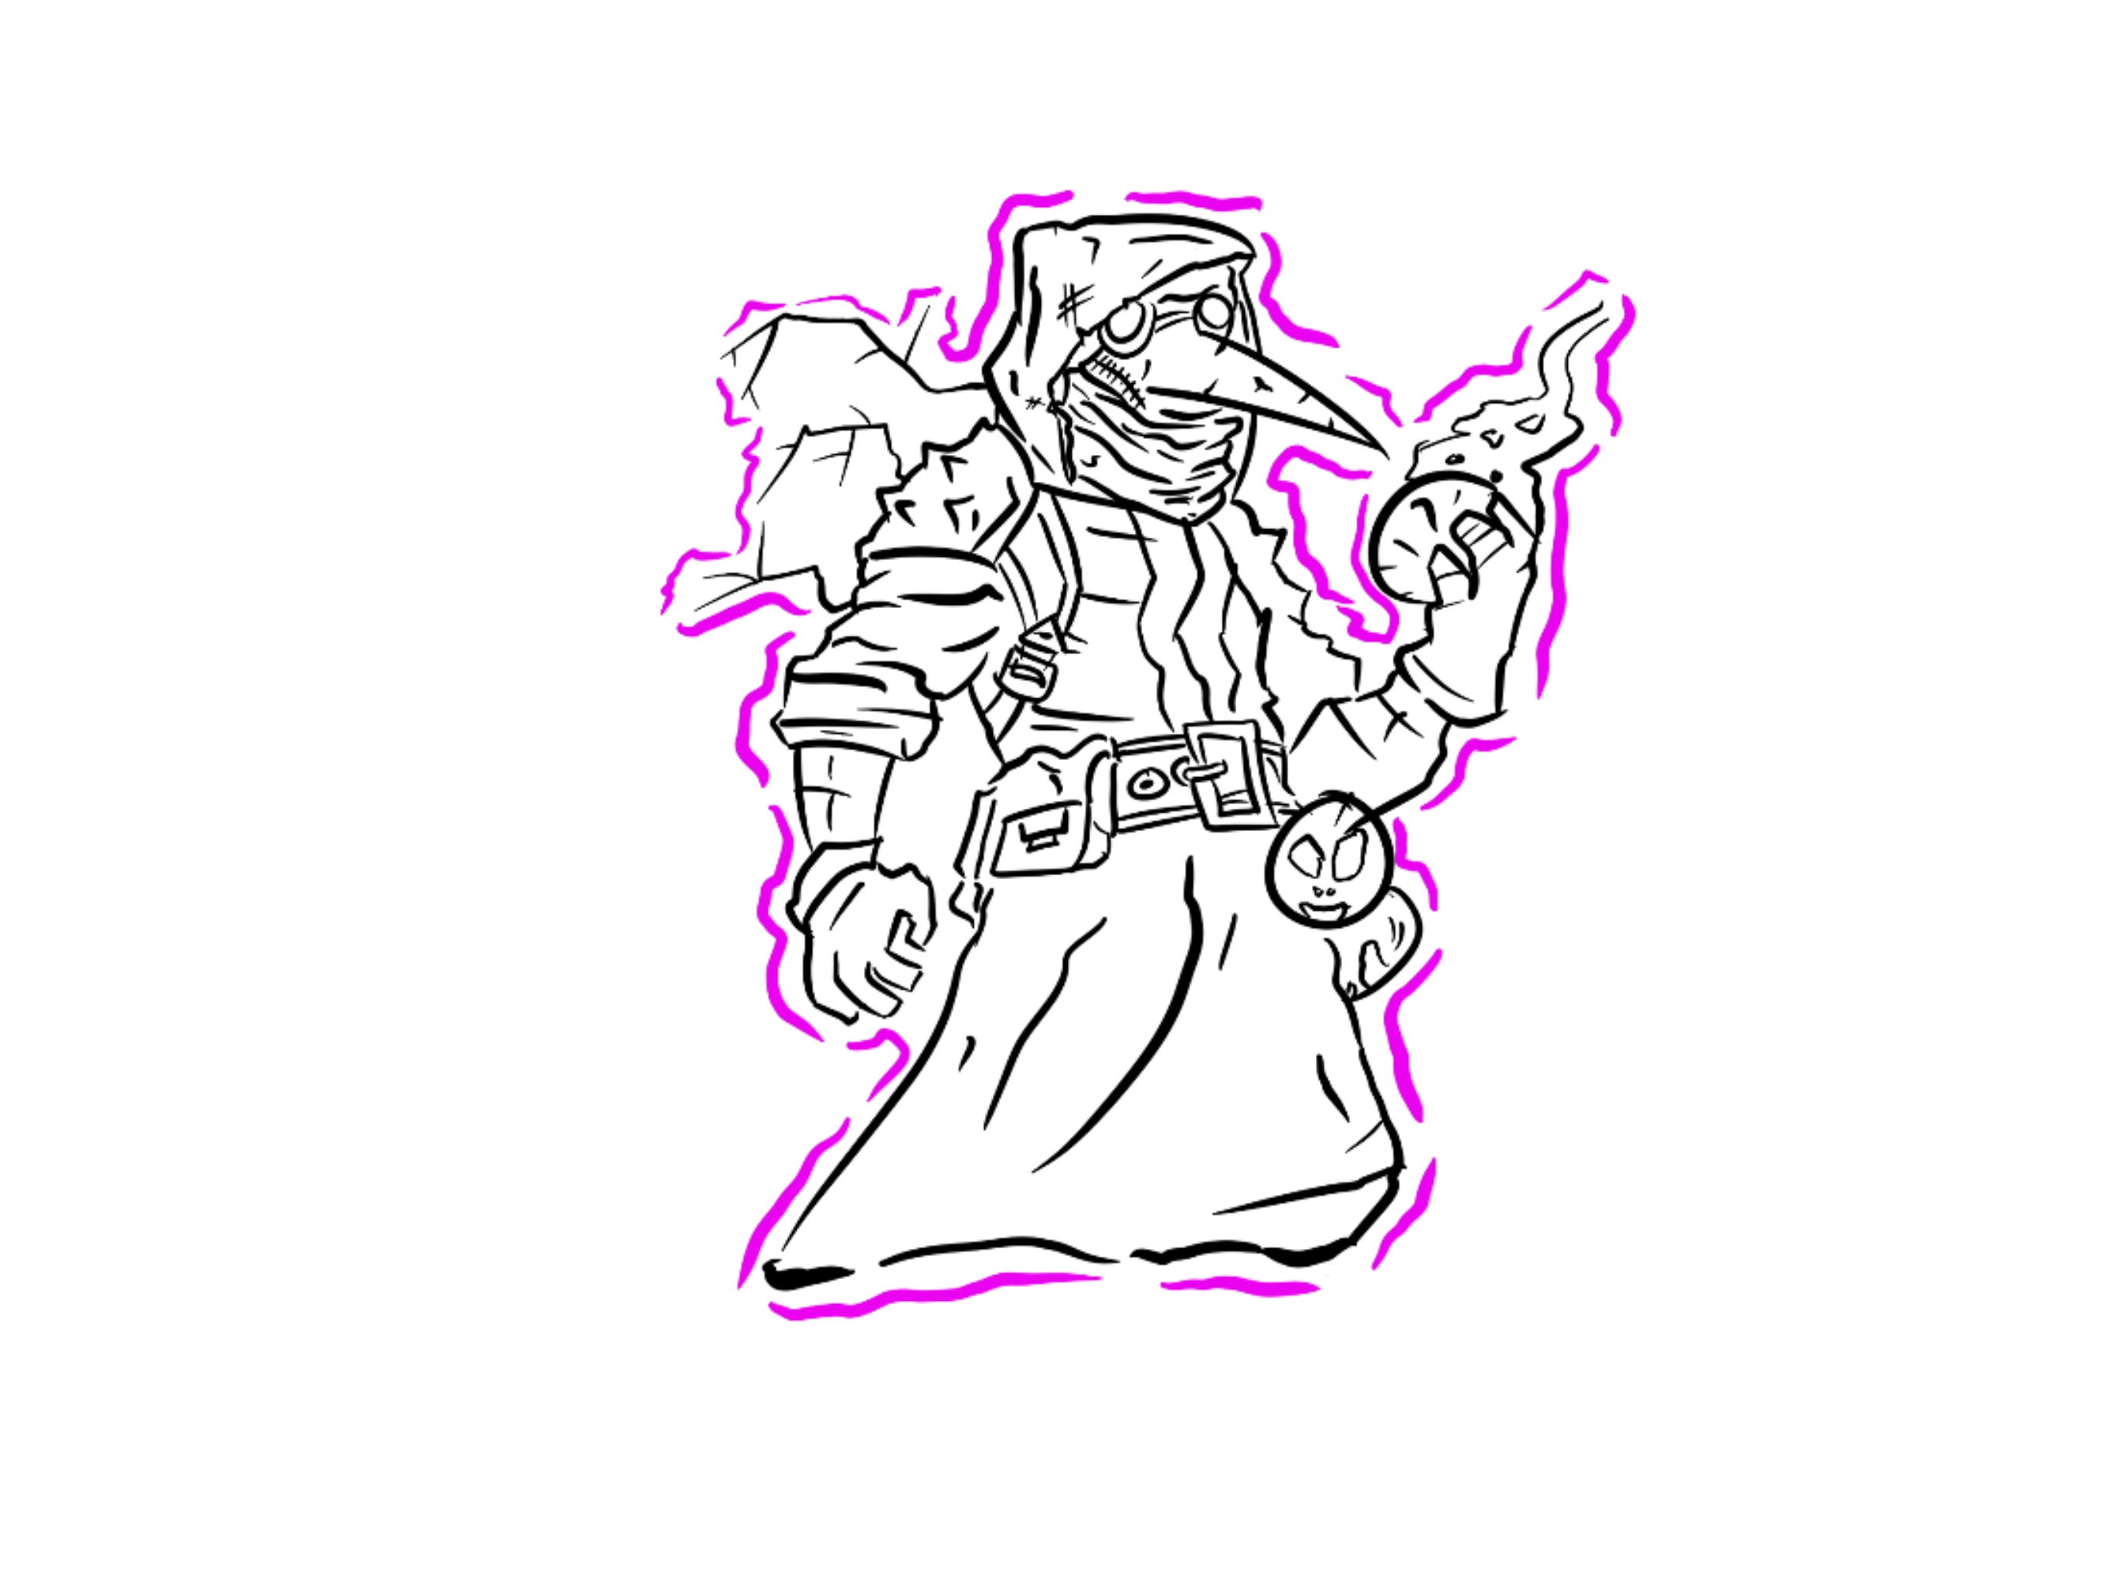
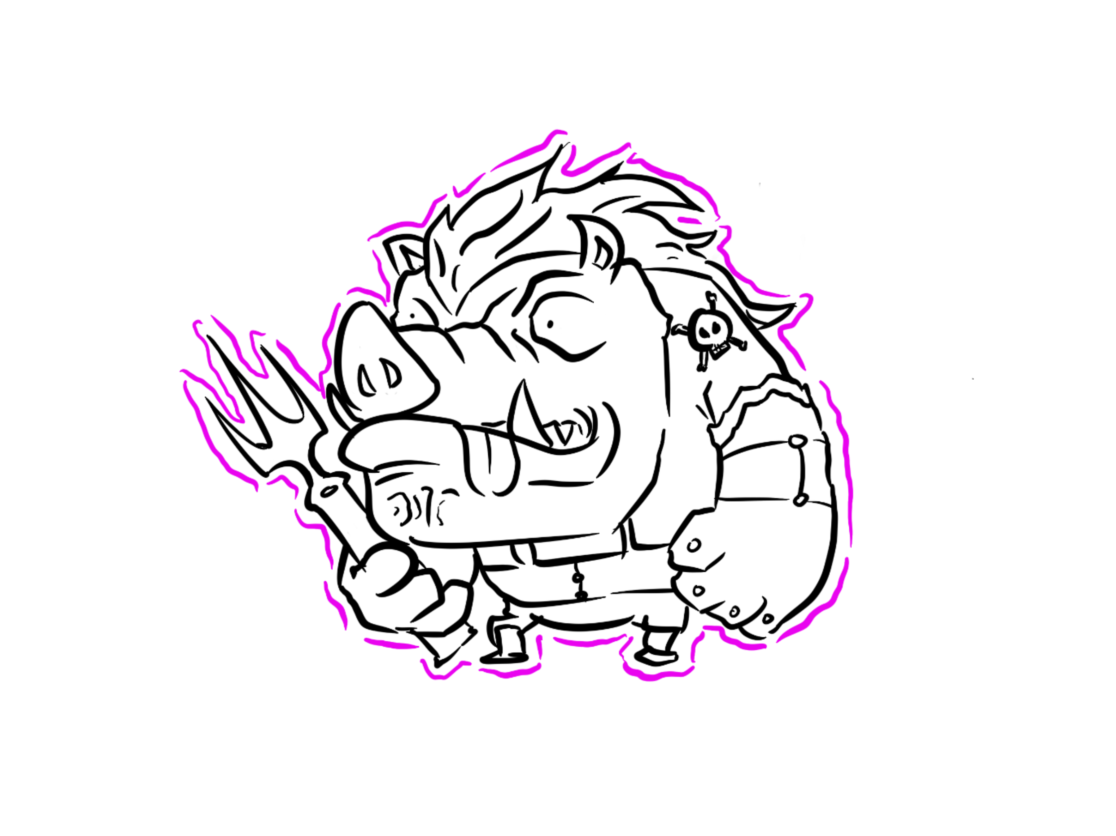
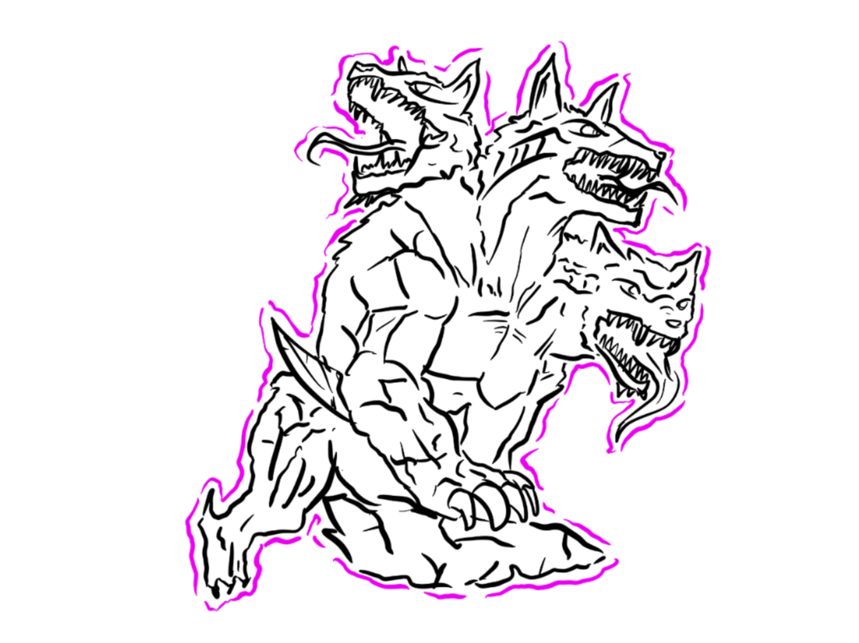

1장. 행렬(Matrix)
보스 몬스터
[그림(12)] 좌측부터 촉, 청, 시, 후, 미각의 악령
감각의 악령
더 시커의 보스 몬스터 감각의 악령.
총 5개의 악령 아이덴티티로부터 이데아의 파편을 흡수하여 지니고 있다.
순서대로 청각, 촉각, 시각, 후각, 미각의 이름을 갖고 있다.
각각의 아이덴티티와 대치되어 무는 아이덴티티의 힘을 통해 감각의 악령을 물리쳐야 이데아의 파편을 획득할 수 있다.
Concept
Introduction
In Game
Comment

Slide 21
1장. 행렬(Matrix)
보스 몬스터
청각의 악령
촉각의 악령
시각의 악령
후각의 악령
미각의 악령
Concept
Introduction
In Game
Comment
[그림(13)] 좌측부터 성격, 취향, 가치, 지능, 육체의 이데아 파편 조각
[그림(14)] 좌측부터 촉, 청, 시, 후, 미각의 악령
아이덴티티로부터 흡수한 이데아의 파편을 통해 감각의 악령들은 강력한 힘을 갖고 관념의 세계를 지배한다.

Slide 22

1장. 행렬(Matrix)
IN GAME
S E E K E R
Concept
Introduction
In Game
Comment

Slide 23

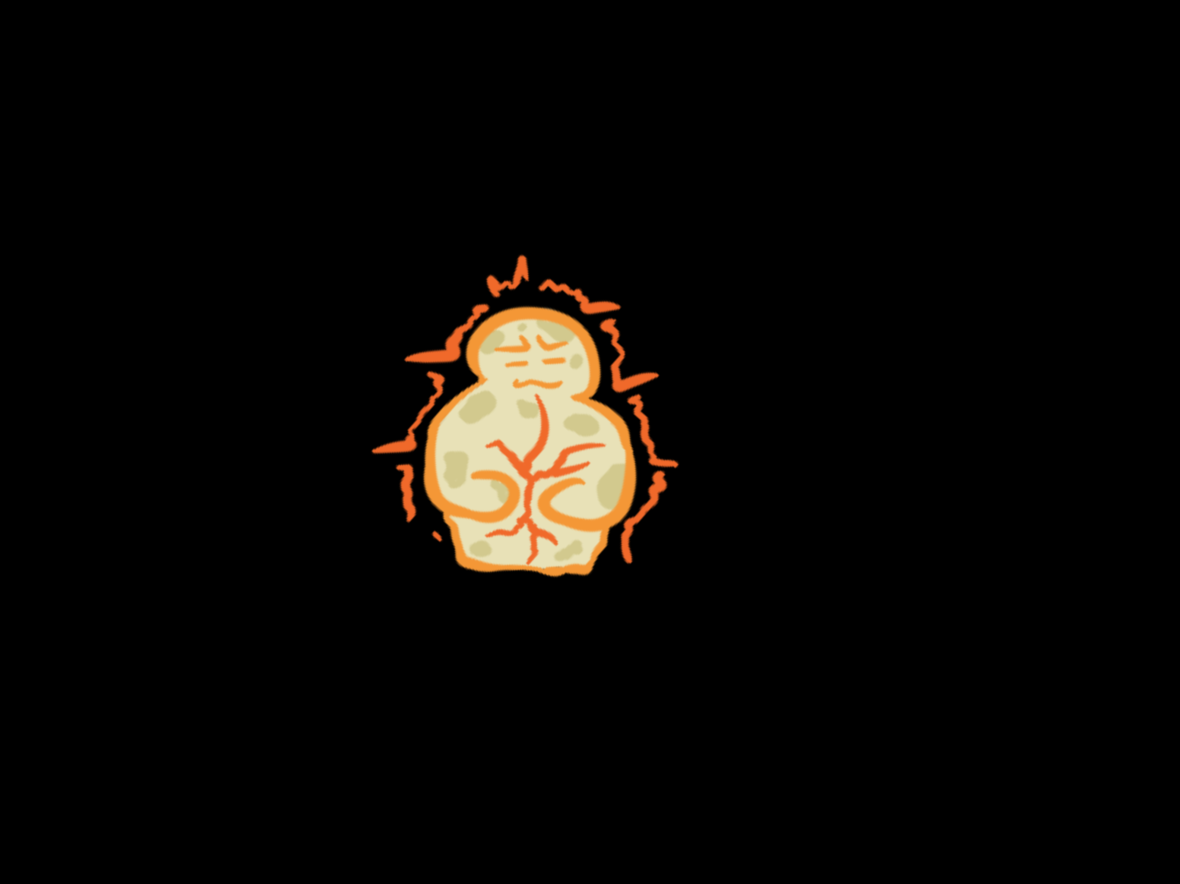
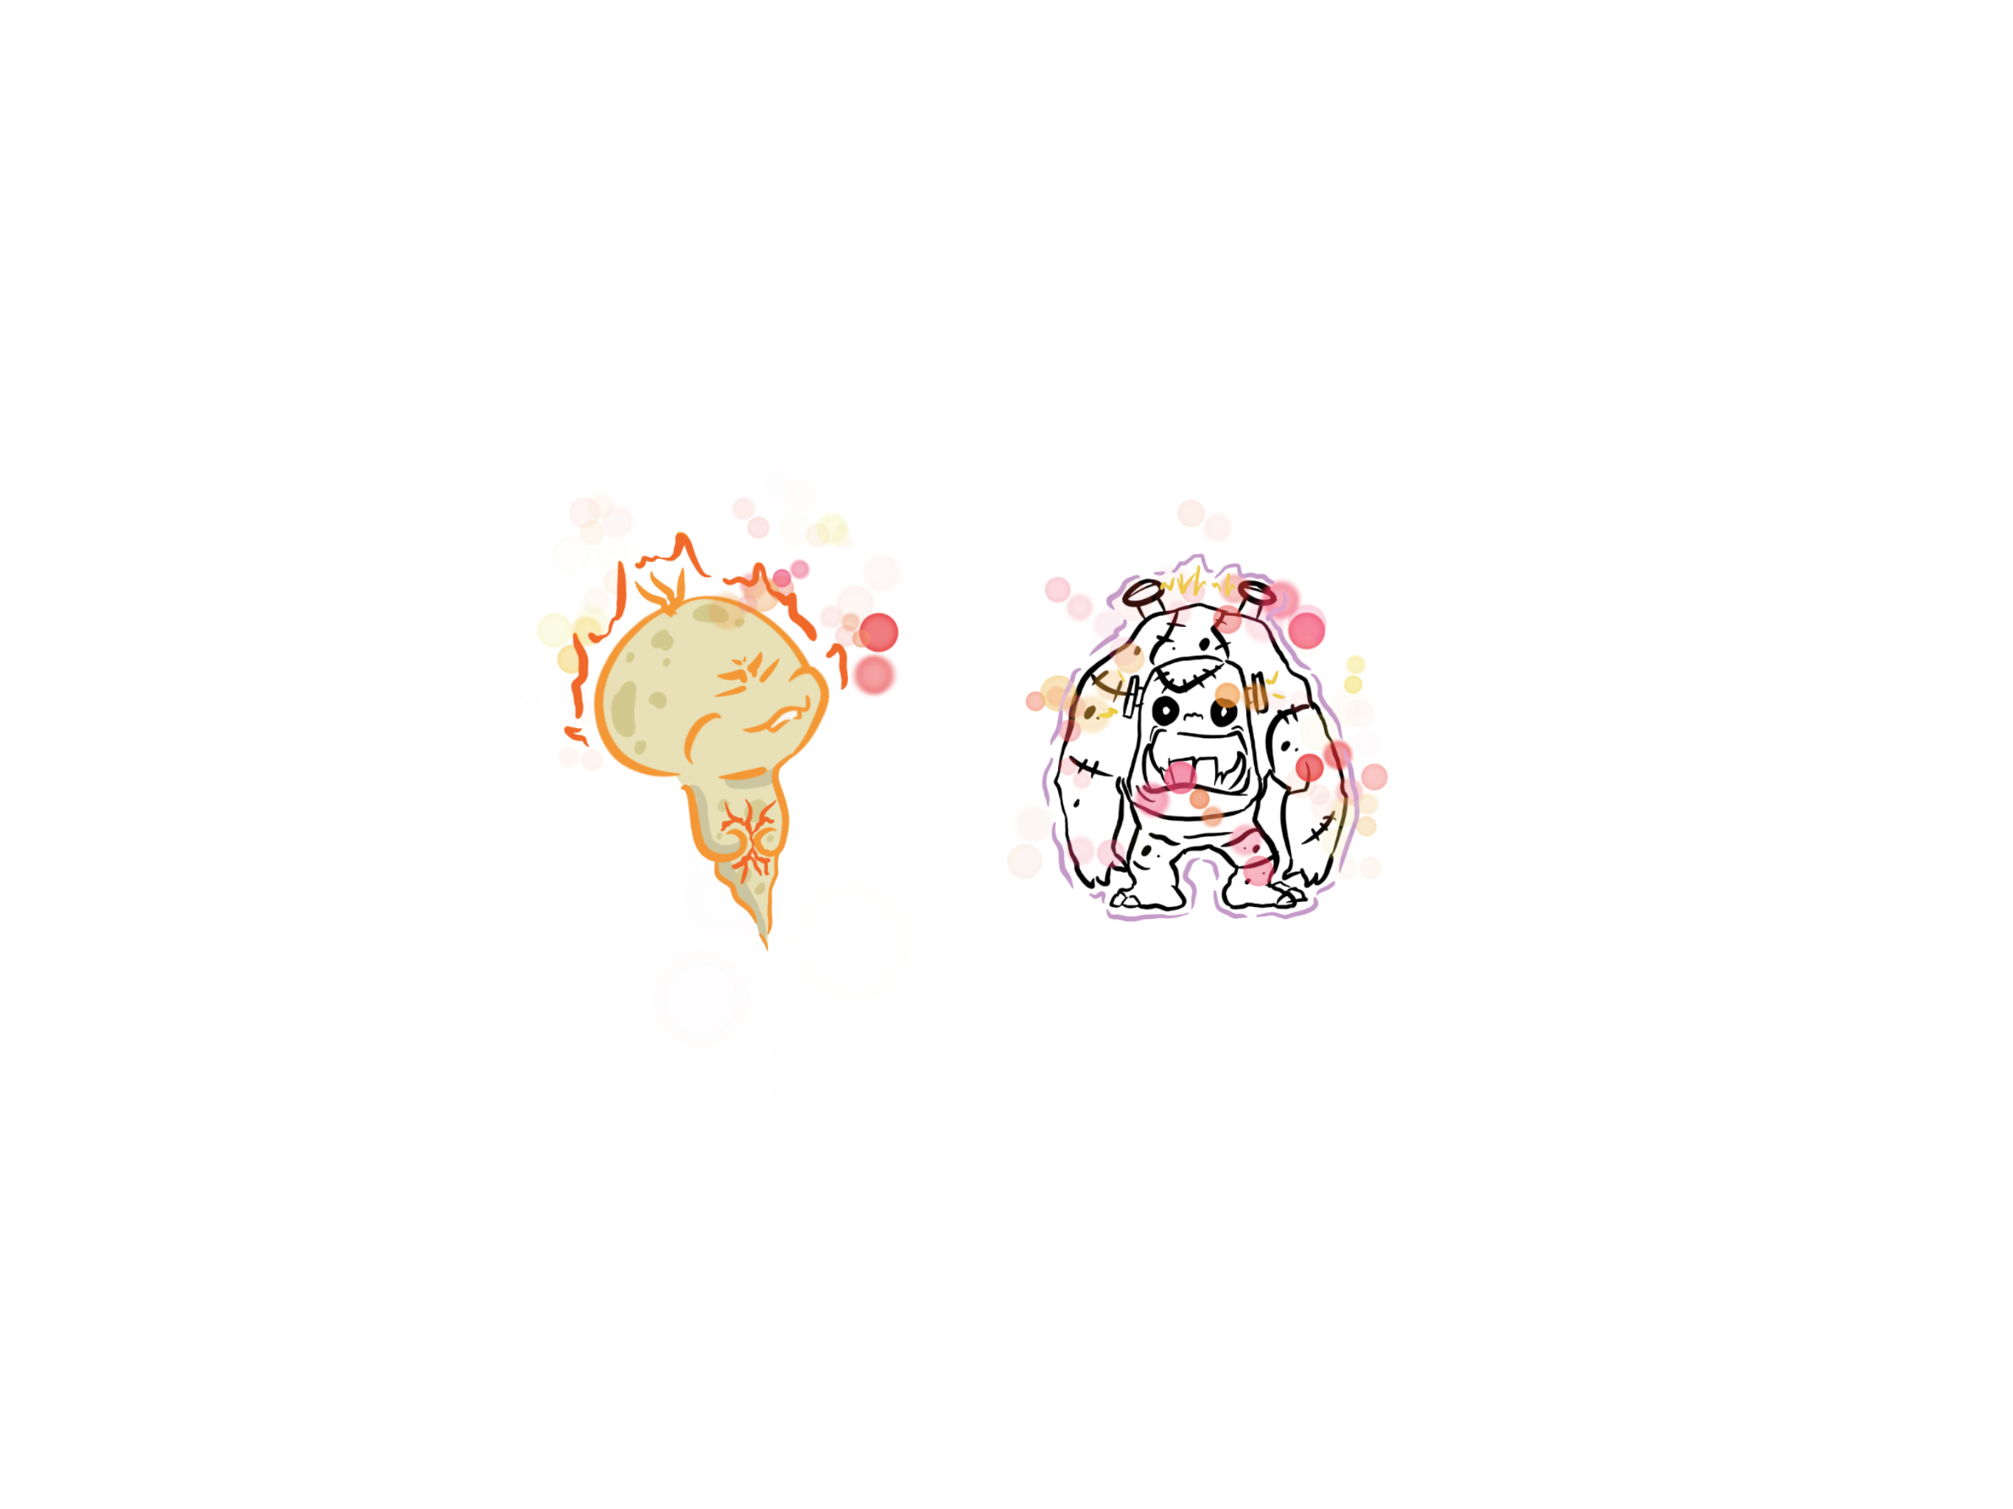

1장. 행렬(Matrix)
캐릭터
기본 공격
[명상]
[그림(15)] 무의 기본 공격[명상]
무는 기본 공격 [명상]을 통해 관념의 세계 속에서 잡념과 감각의 악령을 무찌를 수 있다.
이데아의 파편을 얻을수록 명상의 데미지 강해진다.
Concept
Introduction
In Game
Comment

Slide 24
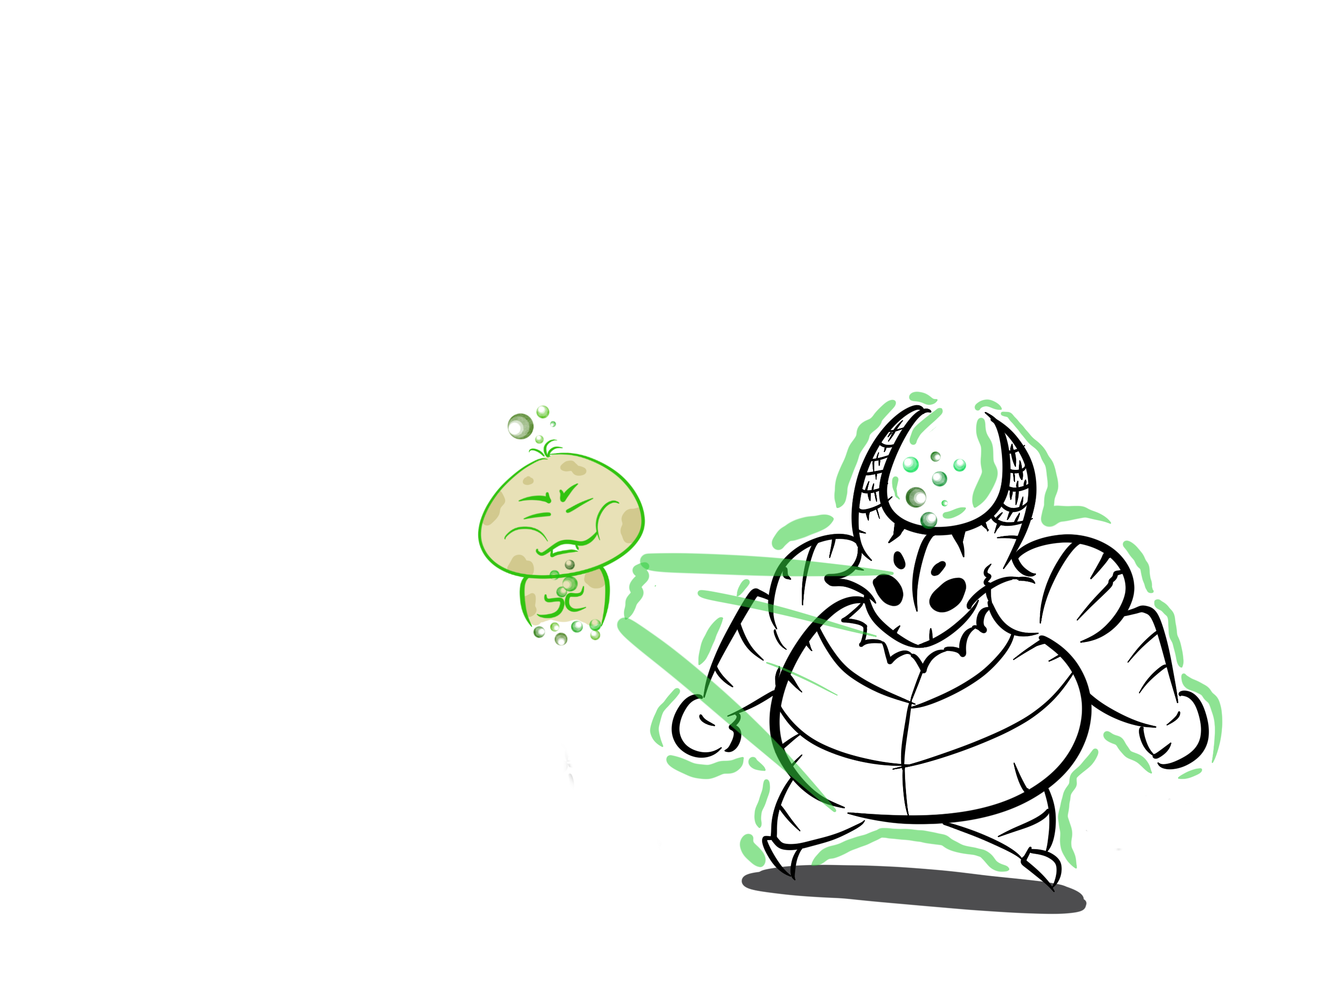
1장. 행렬(Matrix)
캐릭터
기본 패시브
[명상]
[그림(16)] 무의 기본 패시브[명상]
무는 기본 공격 [명상]을 통해 아이덴티티와 접촉을 하여 아이덴티티를 획득할 수 있고
각 아이덴티티에 맞는 특수 능력을 사용할 수 있다.
Concept
Introduction
In Game
Comment

Slide 25
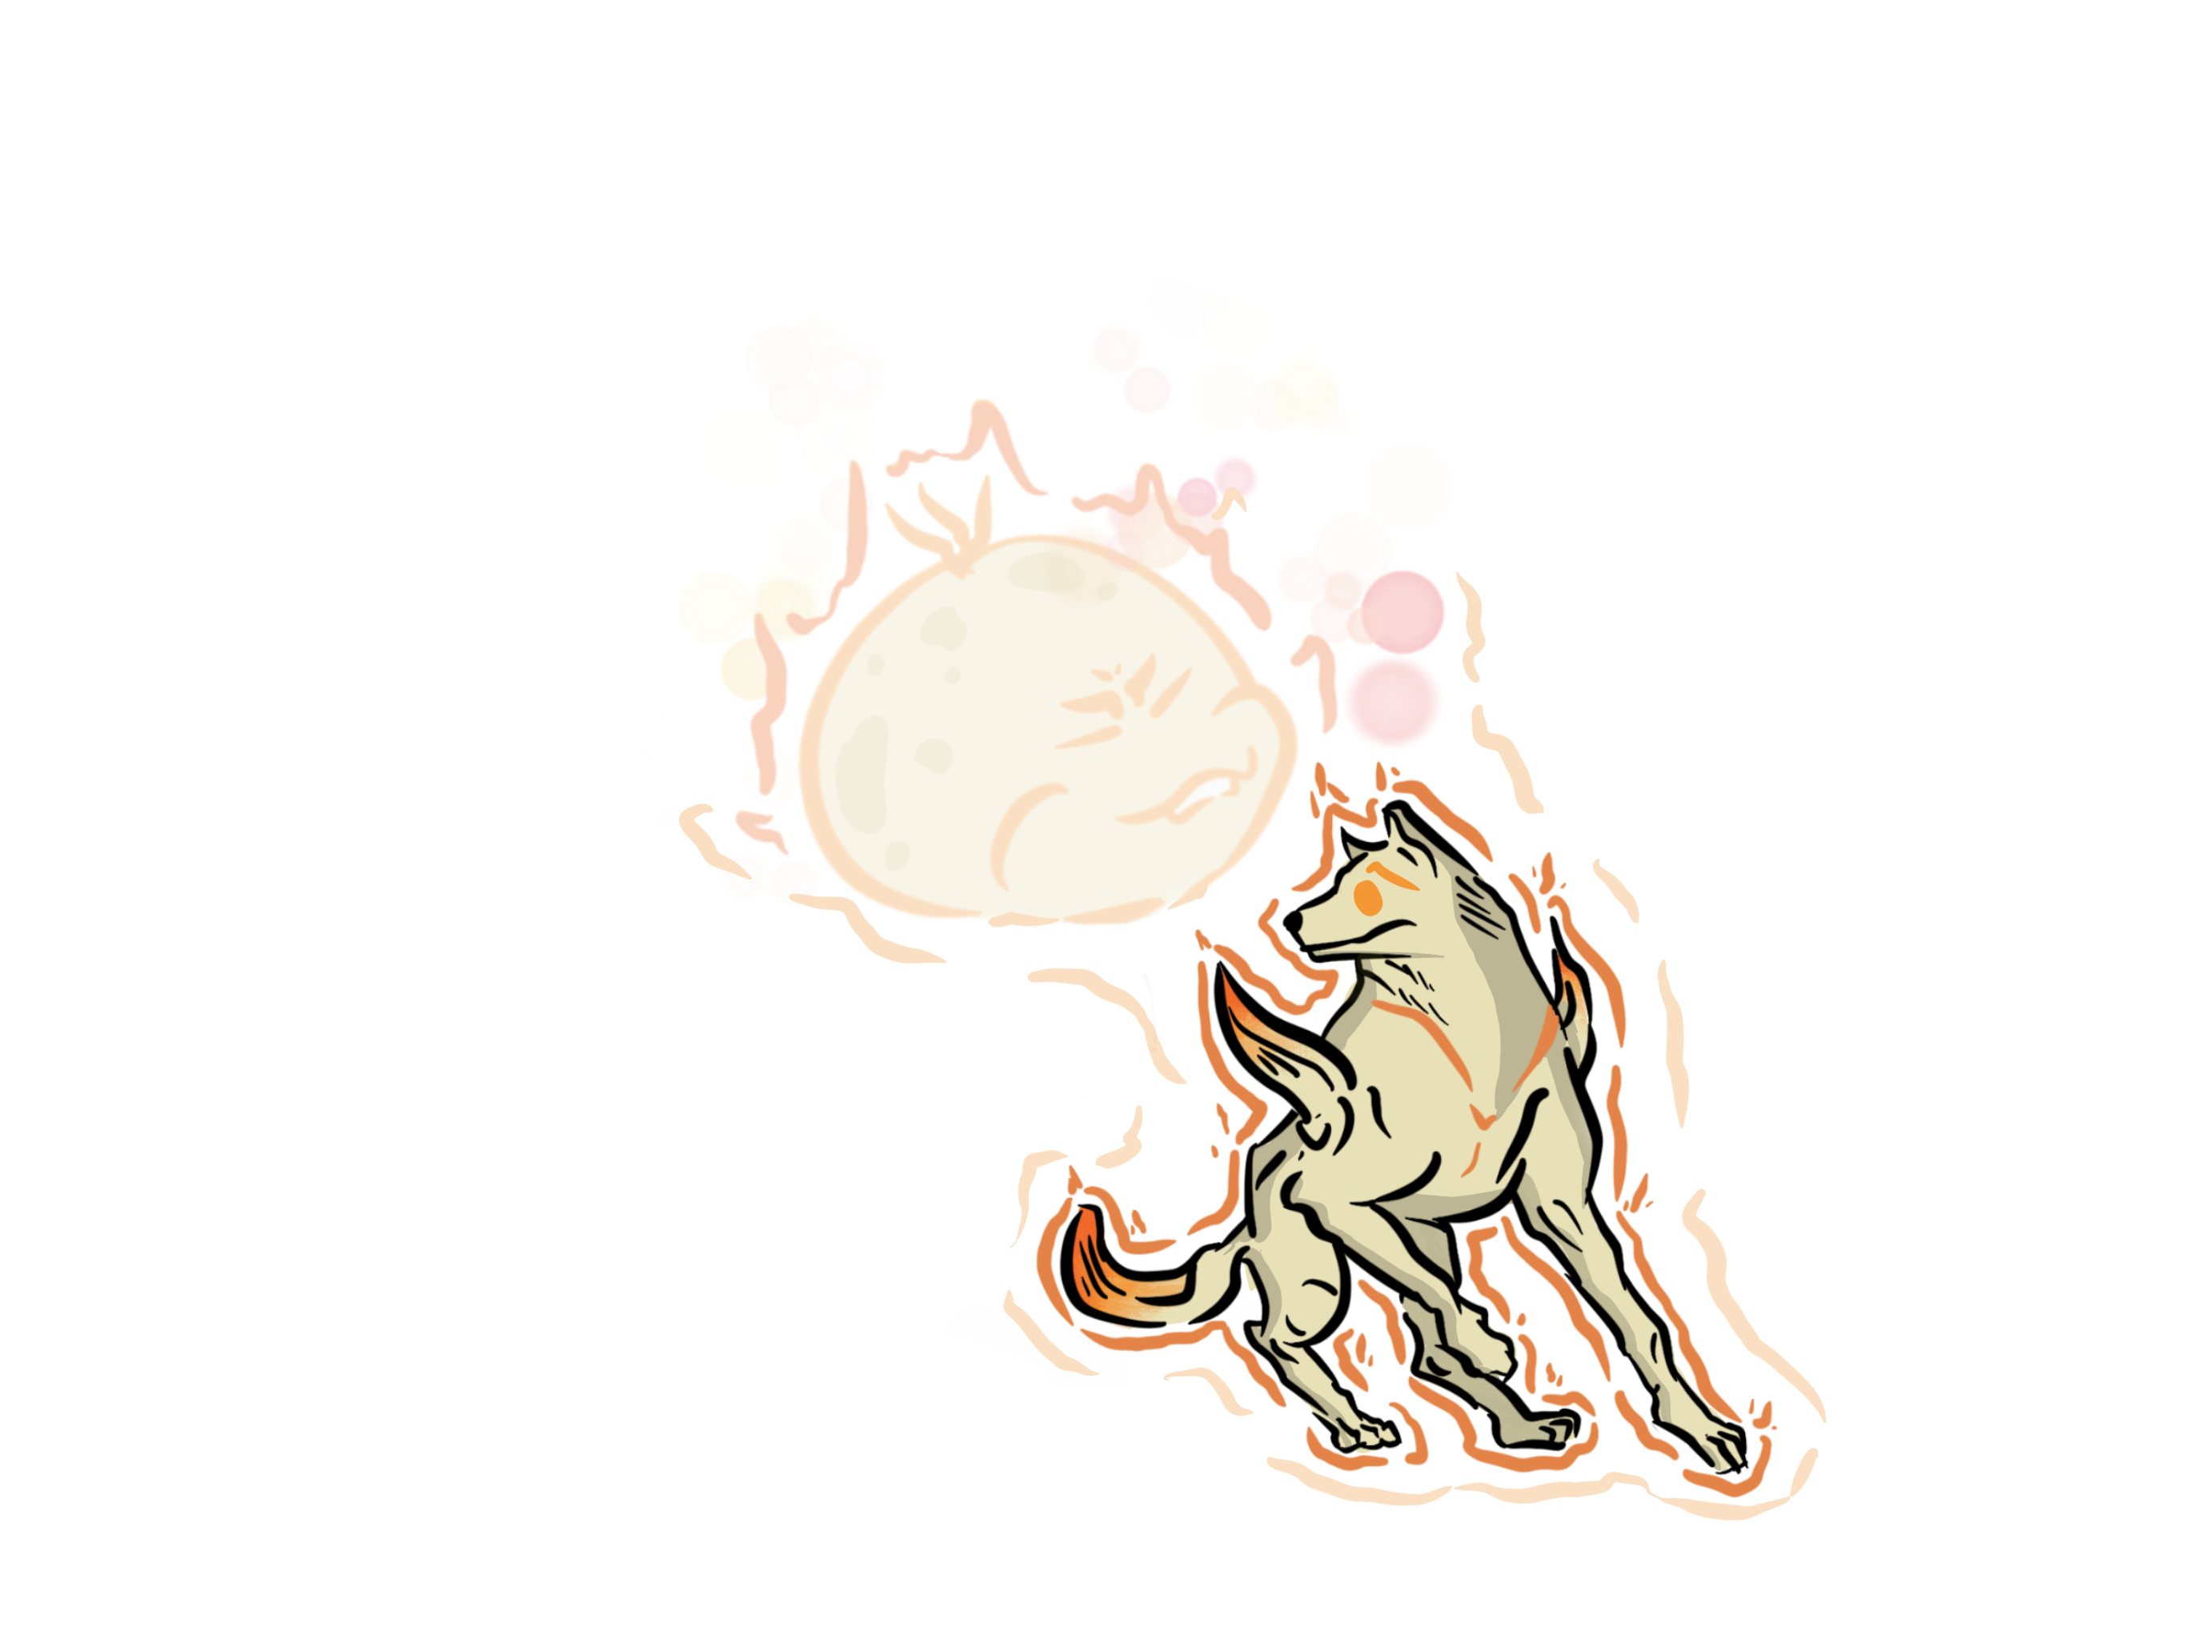
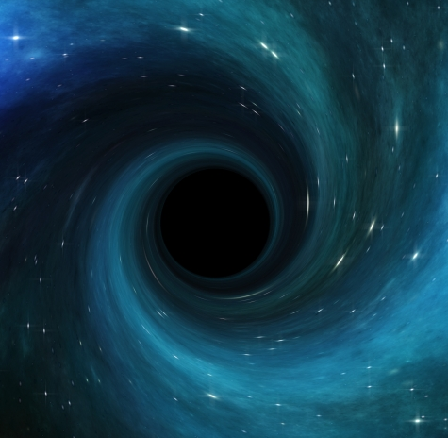
1장. 행렬(Matrix)
캐릭터
궁극기
[빙의]
[그림(17)] 무의 궁극기[빙의]
무는 기본 공격 [명상]을 통해 아이덴티티를 습득하고
궁극기 [빙의]를 사용하여 60초간 아이덴티티의 형상으로 변할 수 있다.
[빙의]를 활용하여 비밀 지역 또는 강한 능력을 갖춘 감각의 악령을 무찌를 수 있다.
Concept
Introduction
In Game
Comment

Slide 26
1장. 행렬(Matrix)
캐릭터
궁극기
[빙의]
속도 + 20
특수능력 :
도깨비 불
[그림(18)] 무의 궁극기[빙의] – 성격의 아이덴티티
성격의 아이덴티티로 빙의하여 60초간 속도가 비약적으로 빨라지며 도깨비 불 특수공격을 사용할 수 있다.
적에게 원거리에서 도깨비 불을 던져 강력한 데미지를 줄 수 있다.
Concept
Introduction
In Game
Comment

Slide 27
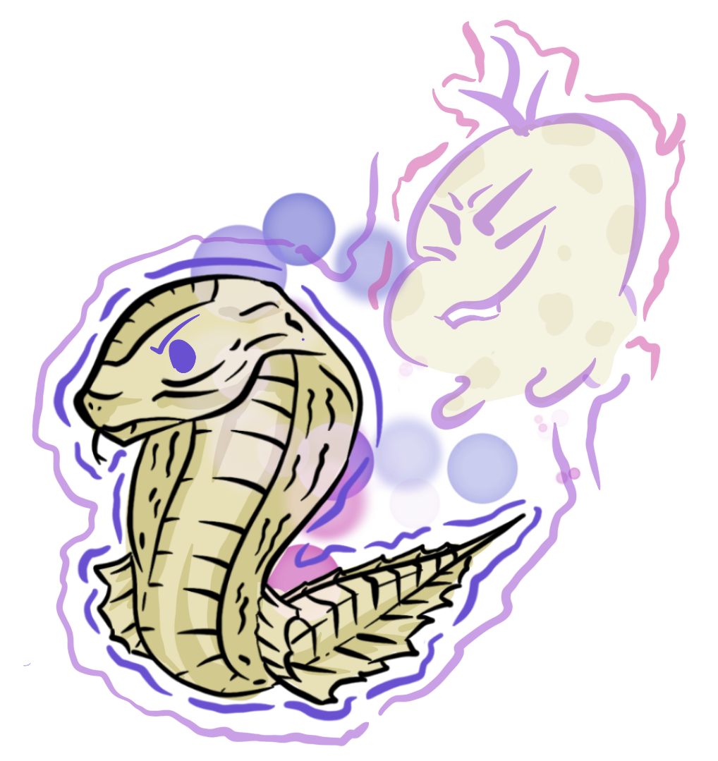
1장. 행렬(Matrix)
캐릭터
궁극기
[빙의]
공격력 + 20
특수능력 :
맹독
[그림(19)] 무의 궁극기[빙의] – 취향의 아이덴티티
취향의 아이덴티티로 빙의하여 60초간 좁은 거리를 통과할 수 있고, 맹독 특수공격을 사용할 수 있다.
적에게 맹독 공격 시 맹독에 중독되어 지속적인 데미지를 입힐 수 있다.
Concept
Introduction
In Game
Comment

Slide 28
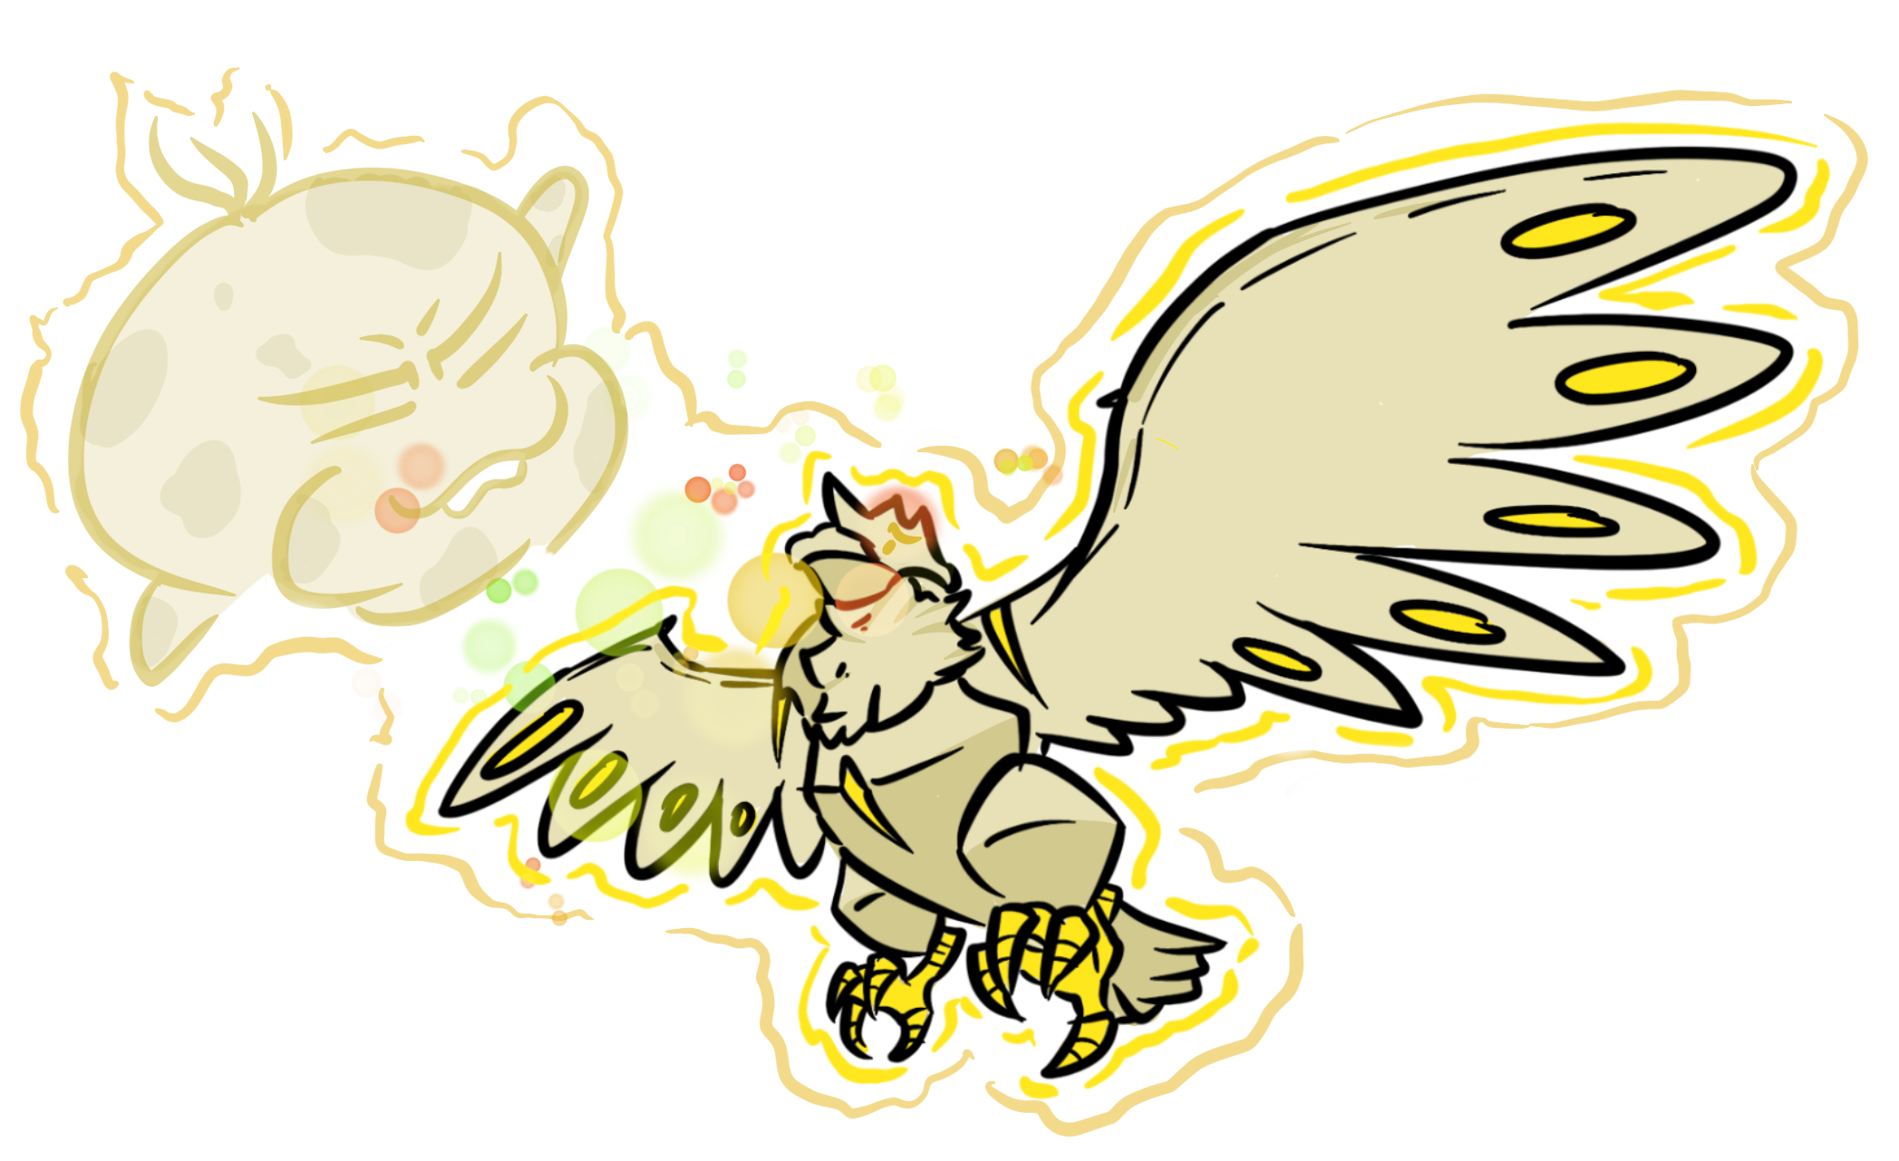
1장. 행렬(Matrix)
캐릭터
궁극기
[빙의]
속도 + 10
비행 가능
특수능력 :
회오리 치기
[그림(20)] 무의 궁극기[빙의] – 가치의 아이덴티티
가치의 아이덴티티로 빙의하여 60초간 비행이 가능하며 속도가 빨라지고 회오리 치기 특수공격을 사용할 수 있다.
가까운 적에게 회오리를 날려 데미지를 주고 일정 거리를 넉백시킬 수 있다.
Concept
Introduction
In Game
Comment

Slide 29
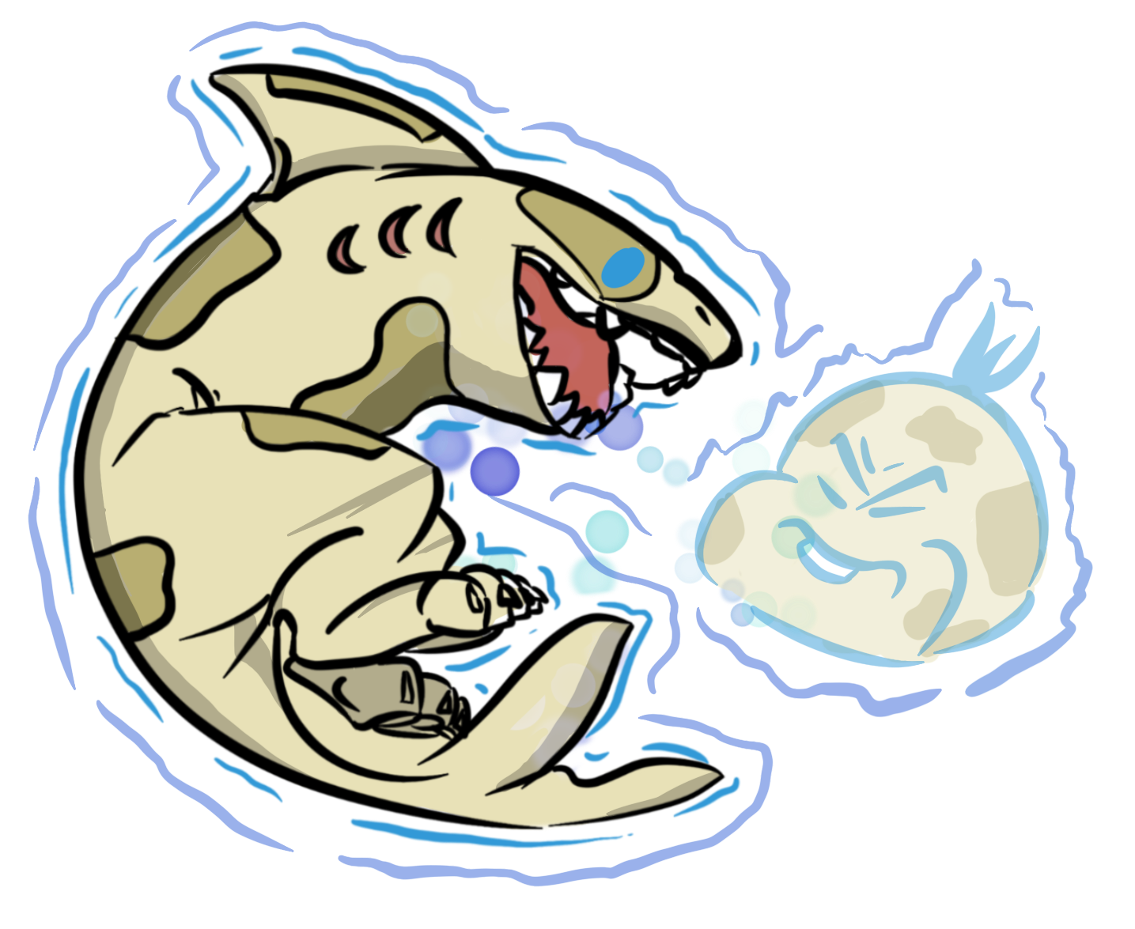
1장. 행렬(Matrix)
캐릭터
궁극기
[빙의]
잠수 가능
특수능력 :
초음파
[그림(21)] 무의 궁극기[빙의] – 지능의 아이덴티티
지능의 아이덴티티로 빙의하여 60초간 잠수가 가능하며 초음파 특수공격을 사용할 수 있다.
적에게 초음파를 날려 3초간 스턴 상태에 걸리게 한다.
Concept
Introduction
In Game
Comment

Slide 30
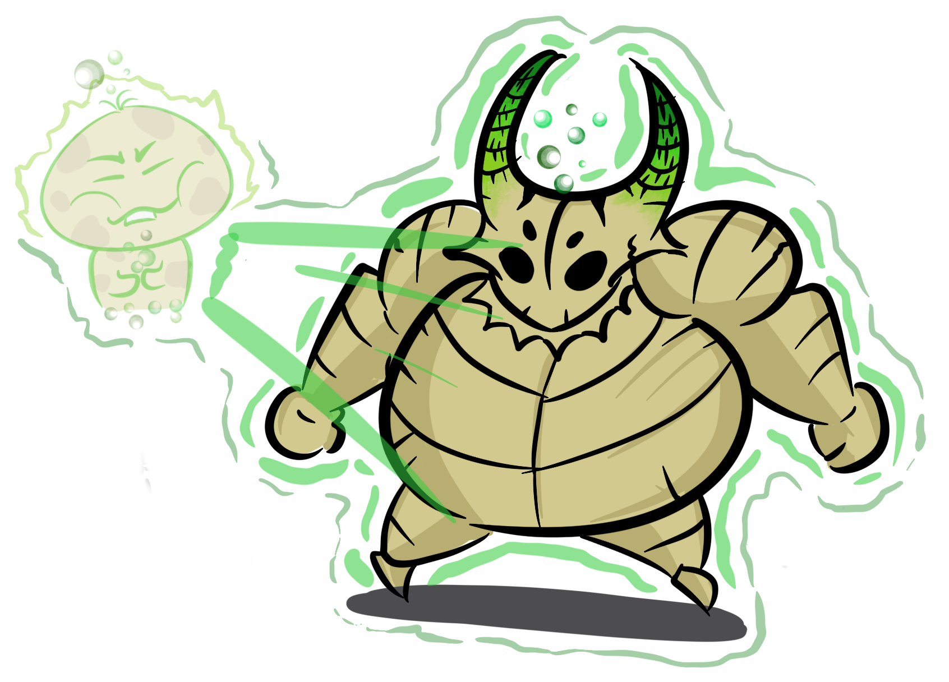
1장. 행렬(Matrix)
캐릭터
궁극기
[빙의]
속도 + 20
공격력 + 20
방어력 + 20
특수능력 :
보호막, 괴력
[그림(22)] 무의 궁극기[빙의] – 육체의 아이덴티티
육체의 아이덴티티로 빙의하여 60초간 속도, 공격력, 방어력이 비약적으로 상승한다.
자신에게 5초간 보호막을 지니게 할 수 있다.
강력한 괴력으로 길을 막는 요소를 모두 부실 수 있다.
Concept
Introduction
In Game
Comment

Slide 31
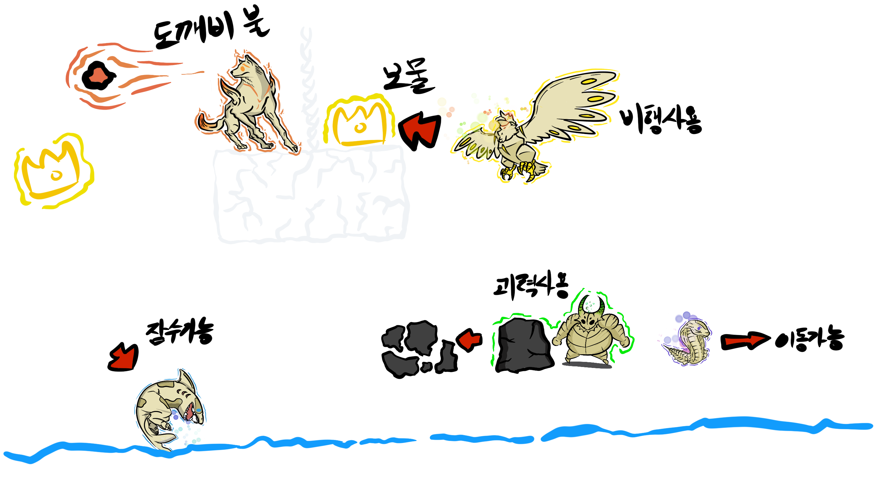
1장. 행렬(Matrix)
캐릭터
스킬 맵 활용
Concept
Introduction
In Game
Comment
[그림(23)] 무의 궁극기 스킬을 활용한 맵 활용 플레이
각각의 아이덴티티로 빙의하면 맵 곳곳에 펼쳐진 함정과 보물을 찾을 수 있다.

Slide 32
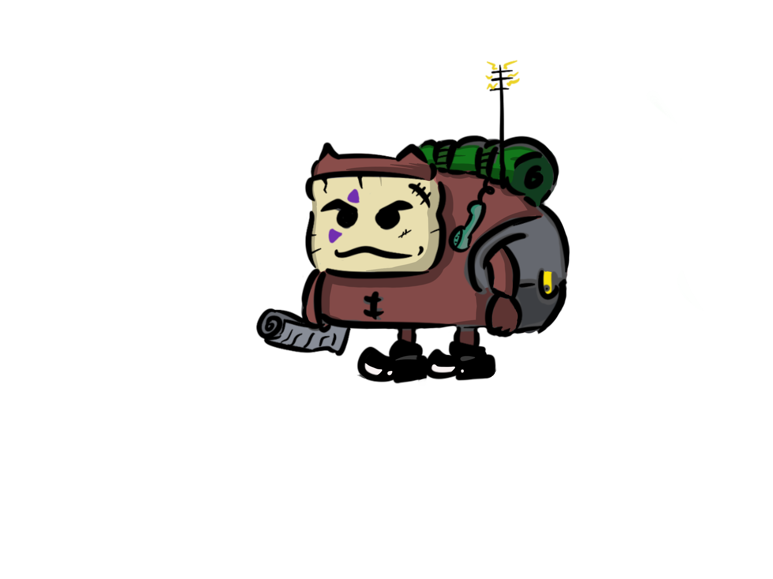
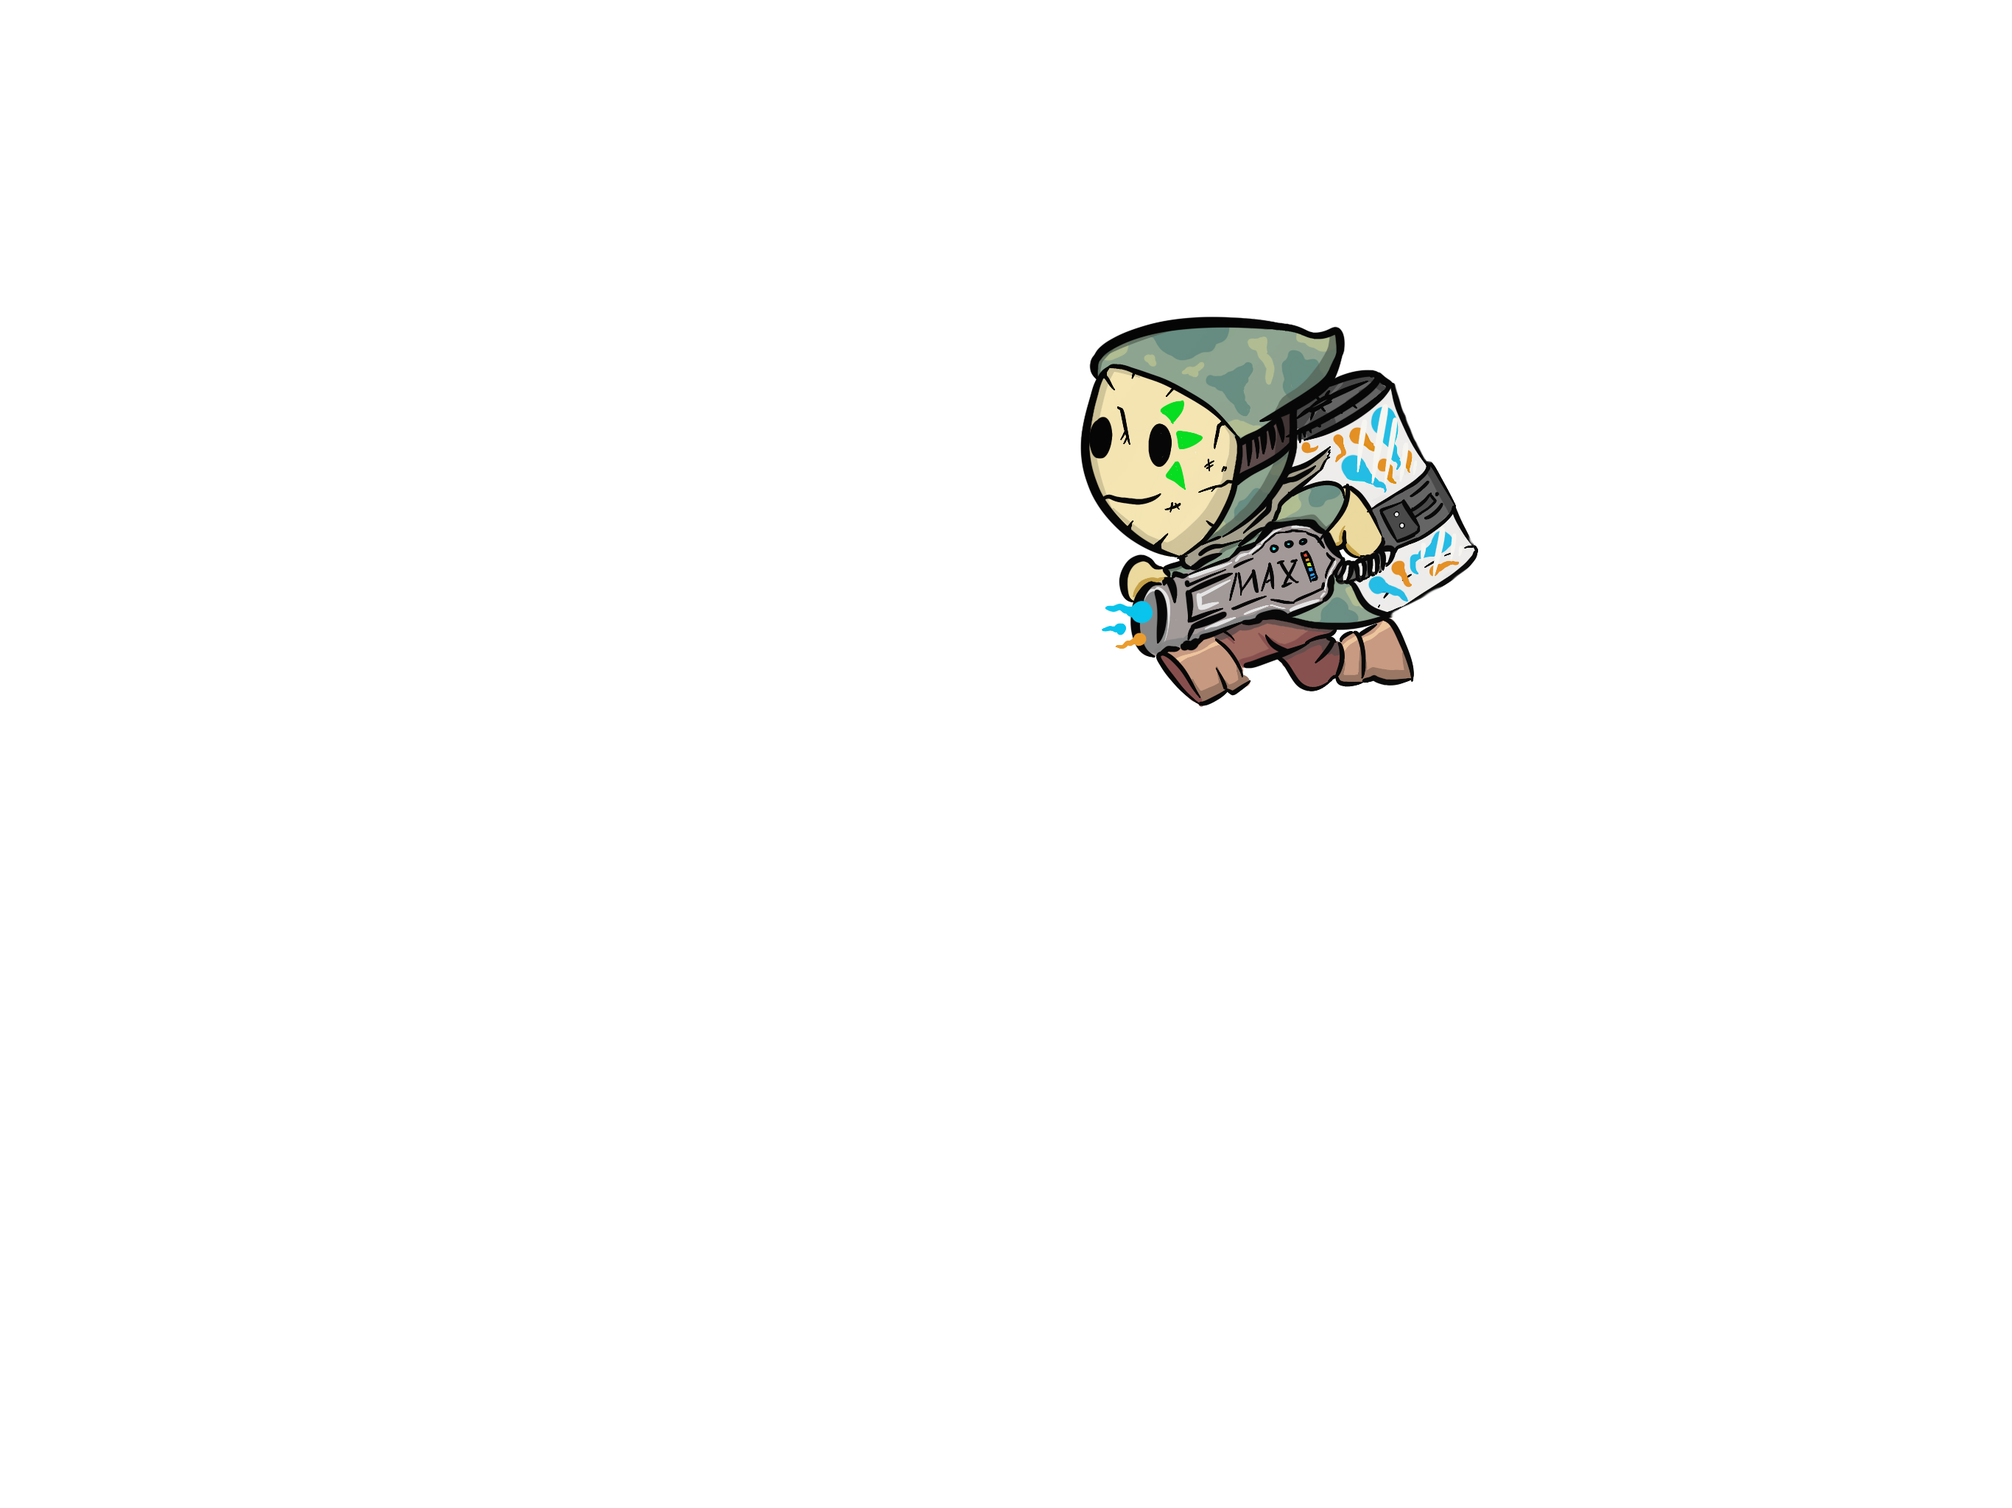
1장. 행렬(Matrix)
캐릭터
[그림(24) - 좌] 무의 폭탄 장비 착용
무의 아이템 장비 모습
[그림(25) - 중] 무의 잡념 수집기 장비 착용
[그림(26) - 우] 무의 통신 장비 착용
무는 탐험과 발견을 통해 다양한 무기와 방어구 장비를 발견할 수 있다.
넓은 맵 곳곳에 숨어 있는 아이템과 무기를 활용하여 기본 공격뿐만 아니라 새로운 공격 능력을 획득할 수 있다.
예) 폭탄 장비는 폭탄을 이용하여 공격을 할 수 있고 통신 장비는 잠깐동안 맵 전체를 확인할 수 있다.
Concept
Introduction
In Game
Comment

Slide 33
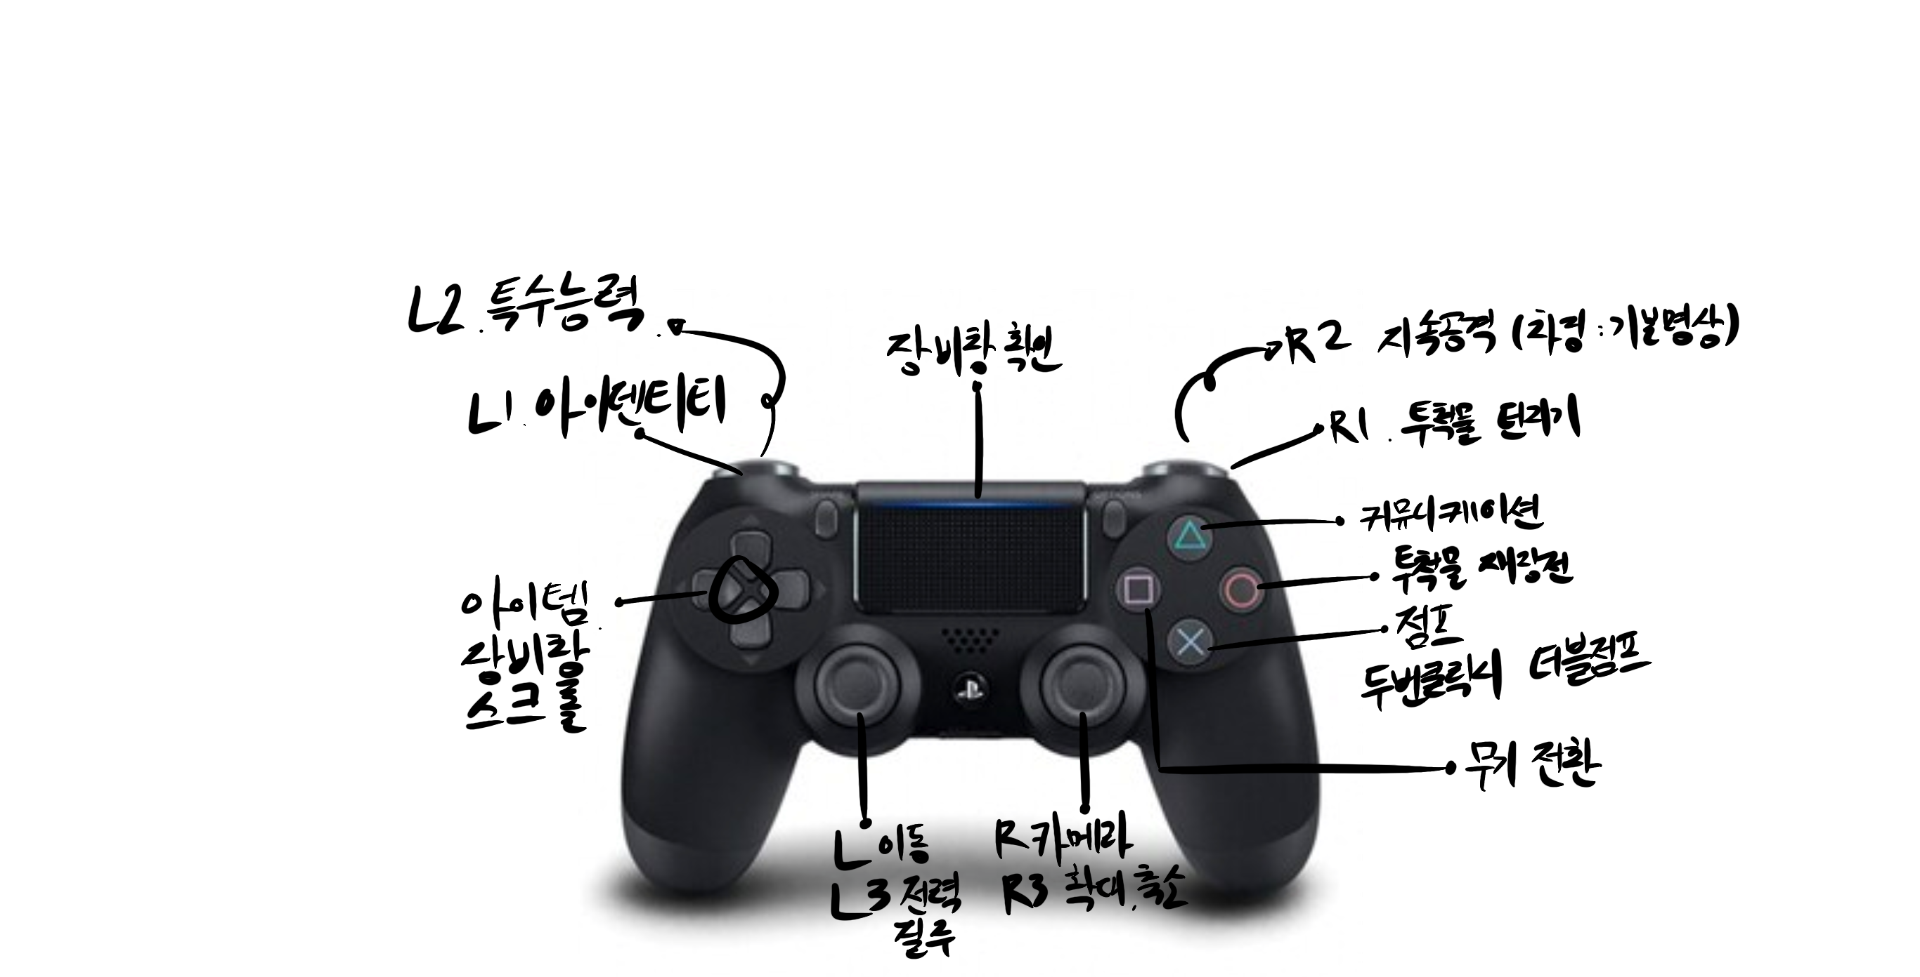
1장. 행렬(Matrix)
컨트롤
듀얼쇼크
[그림(27)] 듀얼 쇼크 컨트롤 조작키
Concept
Introduction
In Game
Comment
PlayStation의 게임으로써 듀얼쇼크를 사용하며 키 조작 방법은 다음과 같다.

Slide 34
1장. 행렬(Matrix)
카메라
[그림(28)] Ori 카메라 시점
Concept
Introduction
In Game
Comment
2.5D의 횡스크롤 게임으로 메인 게임으로 위의 그림과 같이 맵의 전체적인 부분을 볼 수 있으며
카메라가 메인 캐릭터를 따라다니며 만약 맵 전체의 끝에 도달 시 카메라는 정지한다.
이데아의 파편 획득 시 약간의 진동과 이데아의 파편 확대 효과, 궁극기 사용 시 시야 범위가 넓어짐.

Slide 35
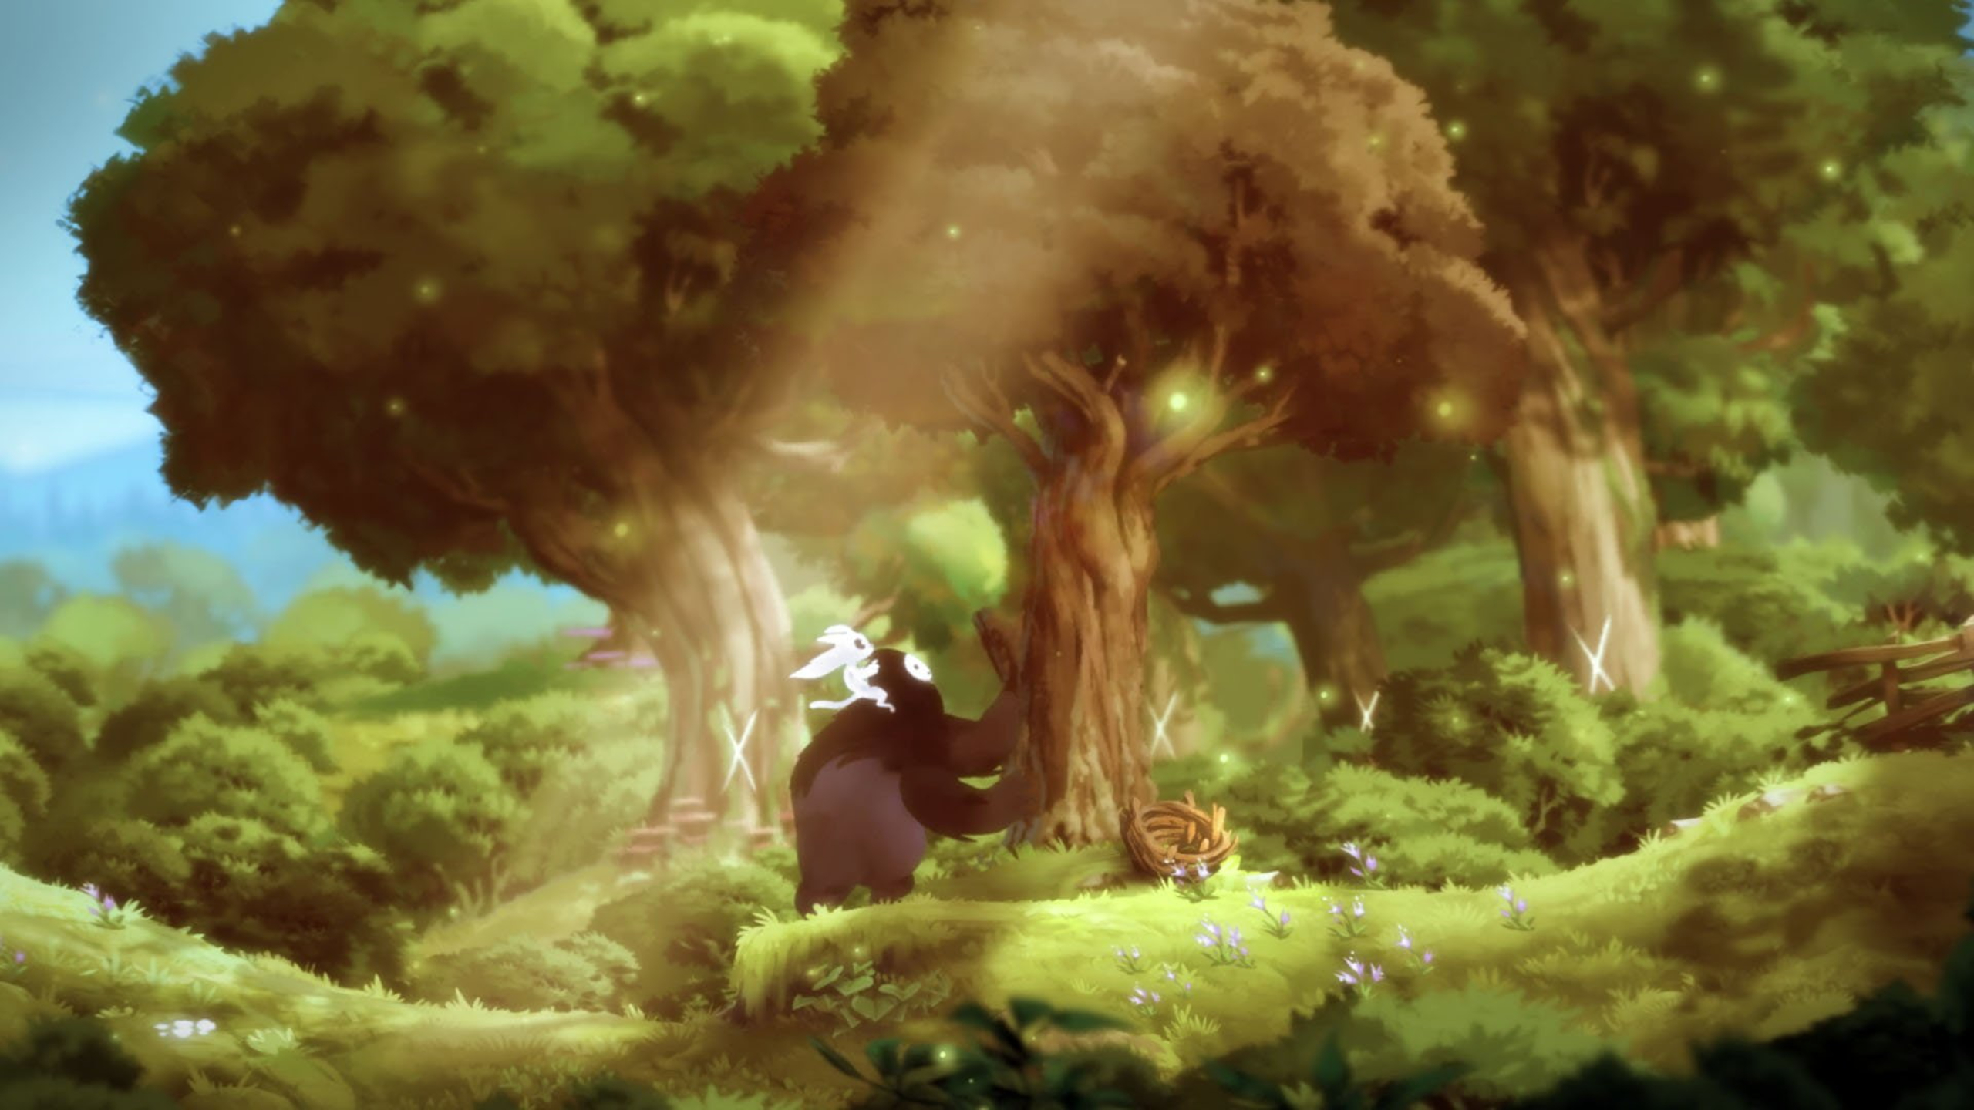
1장. 행렬(Matrix)
COMMENT
S E E K E R
Concept
Introduction
In Game
Comment

Slide 36
1장. 행렬(Matrix)
차후 기획서
계획
레벨 디자인, 경험치 시스템 관련하여 구체적으로 기획
이번 기획서에서는 단지 기본 스킬, 기본 패시브, 궁극기만 기획하였기에 정화도와 레벨이 올라감에 따라 얻을 수 있는 다양한 스킬 해방 기획
현재 문서에 레벨 디자인이 없으며 이번 기획하기로 하였던 정화도를 기획하지 않았다. 정화도는 잡념의 일반 몬스터들을 잡을수록 관념의 세계를 정화한다는 개념
커맨드 및 특정 모션
아이덴티티의 특정 키 입력 시 다양한 모션과 능력 사용할 수 있도록 기획
맵 디자인 및 HUD 기획
NPC와의 커뮤니케이션 및 퀘스트
다양한 매력적인 NPC를 추가로 도입 후 다양한 퀘스트 진행 기획
최종 보스 추가
5 감각의 악령을 모두 물리친 후 이데아의 파편을 모두 찾아 최종 보스에 결전 기획
관념을 넘어 현실의 세계관 확장
스토리 관념의 세상을 모두 정화한 후 진리에 도착한 무와 그 이후의 현실 스토리 구상
아이템에 따른 특성 추가
기획하다 문뜩 생각 난 아이템을 얻을수록 추가 특성 예를 들어 매력, 용기, 사랑 등등 추가
Concept
Introduction
In Game
Comment

Slide 37
1장. 행렬(Matrix)
후기
처음 게임을 기획해보면서 가장 힘들었던 것이 맨 처음 어떤 게임을 구상할까였다. 아이패드에 구상했던 캐릭터를 지우고 그리며 반복하고 어떤 날에는 캐릭터에 따라 스토리가 진행되기도 하고 스토리에 따라 캐릭터와 스킬들이 진행되기도 하여서 어떠한 기준이 없는 시작 부분에서 굉장히 힘든 부분이었다. 그렇게 며칠을 고민하다 시험 기간이 다가왔고 8주 치 밀린 인간과 철학을 하루 만에 공부해야 하는 상황에서 문뜩 생각났다. 많은 사람들이 게임 철학, 철학 게임 하는데 그냥 게임 자체가 철학이 될 수는 없을까라는 생각했고 결국 8주 치의 철학 공부로 얄팍한 철학 지식을 가진 나는 이데아와 정체성을 가지고 게임을 기획해보자 생각하였다.
이렇게 가장 큰 주제를 잡고 나니 그 뒤로는 슈슈슈슉 넘어갔다. 더 추가하고 싶은 것들이 많았지만 욕심부리지 않고 다음 기획서에 추가하기로 마음먹고 그림에 몰두했다. 근데 몰두하기를 잘했다고 생각하기도 했지만, 하필 정체성이라는 단어에서 뽑은 아이덴티티가 5개라 항상 뭐 그릴 때마다 5개씩 그려야 해서 눈이 뽑히는 줄 알았다. 그래도 게임 캐릭터를 내가 직접 상상해서 그리고 세상에 하나밖에 없다는 만족감과 얄팍한 철학 지식을 게임과 결합한 내가 때로는 대견하기도 하였다. 그리고 나름 내가 만들어낸 결과물에 만족하기 때문에 다음 기획에서 완벽하게 다듬고 싶다. 노력과 성과는 비례하기 때문에 A+이면 정말 좋을거 같다,,,
시간이 된다면 직접 만들어보고 싶은 프로젝트이지만 이 바램은 고이 접어두기로 하자.
Concept
Introduction
In Game
Comment

Slide 38
1장. 행렬(Matrix)
참고 문헌
페이지 12 : [표(2)] 더 시커 이용 가능 연령 – 자체 제작
페이지 15 :
~ 32 : [그림(5)] ~ [그림(26)] 무의 통신 장비 착용 – 자체 체작
Concept
Introduction
In Game
Comment

Slide 39
1장. 행렬(Matrix)
자체 제작
페이지 11 : [표(1)] 더 시커 사양 - https://namu.wiki/w/Ori%20and%20the%20Blind%20Forest
페이지 12 : [표(2)] 더 시커 이용 가능 연령 – 자체 제작
페이지 9 : [그림(1)] 엔터 릴리즈 맵 - https://twitter.com/mitykaho/status/1414324835363168257
페이지 9 : [그림(2)] Ori 인 게임 - http://playwares.com/gamenews/45732076
페이지 11 : [그림(3)] 메트로배니아 인디게임 <할로우 나이트> - https://www.fmkorea.com/4200625425
페이지 11 : [그림(4)] 2.5D 메트로배니아 인디게임 <Ori> - https://www.fmkorea.com/2821641875
페이지 15 ~ 32 : [그림(5)] ~ [그림(26)] 무의 통신 장비 착용 – 자체 체작
페이지 33 : [그림(27)] 듀얼 쇼크 컨트롤 조작키 - http://prod.danawa.com/info/?pcode=13039457
페이지 34 : [그림(28)] Ori 카메라 시점 - http://playwares.com/gamenews/45732076
Concept
Introduction
In Game
Comment

Slide 40
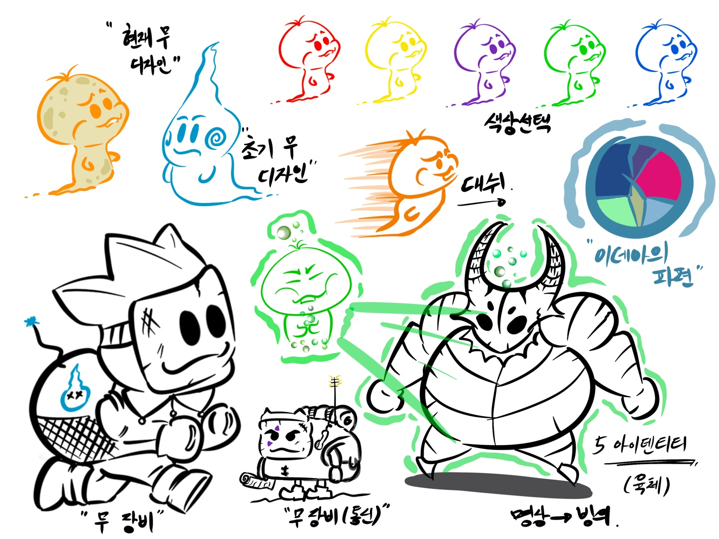
1장. 행렬(Matrix)
부록
Concept
Introduction
In Game
Comment

Slide 41
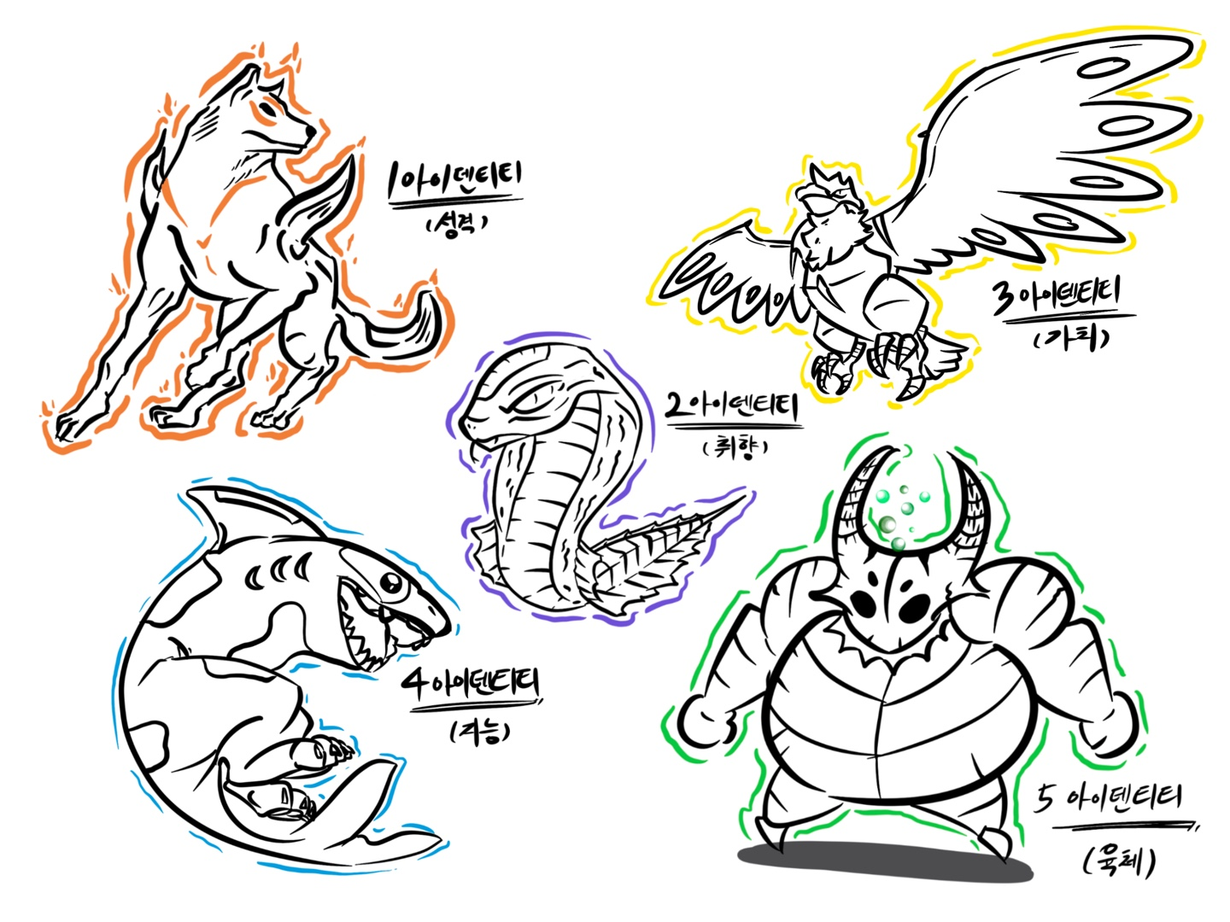
1장. 행렬(Matrix)
부록
Concept
Introduction
In Game
Comment

Slide 42
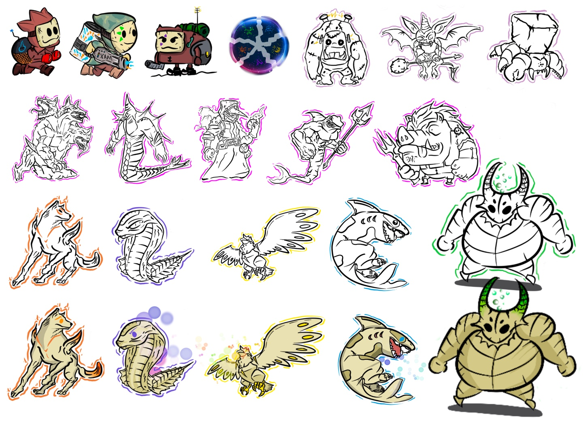
1장. 행렬(Matrix)
부록
Concept
Introduction
In Game
Comment

Slide 43
The Seeker

